Slide 1
Europass Teacher Academy in Dublin
IRELAND
Drugi tydzień kursu
30 V - 03 VI 2022
Prowadząca zajęcia: Magdalena Ogiełło.
Rozpoczęliśmy od przedstawienia własnych prezentacji przygotowanych przed przyjazdem do Dublina. To zadanie miał wykonać każdy uczestnik kursu.

Slide 2
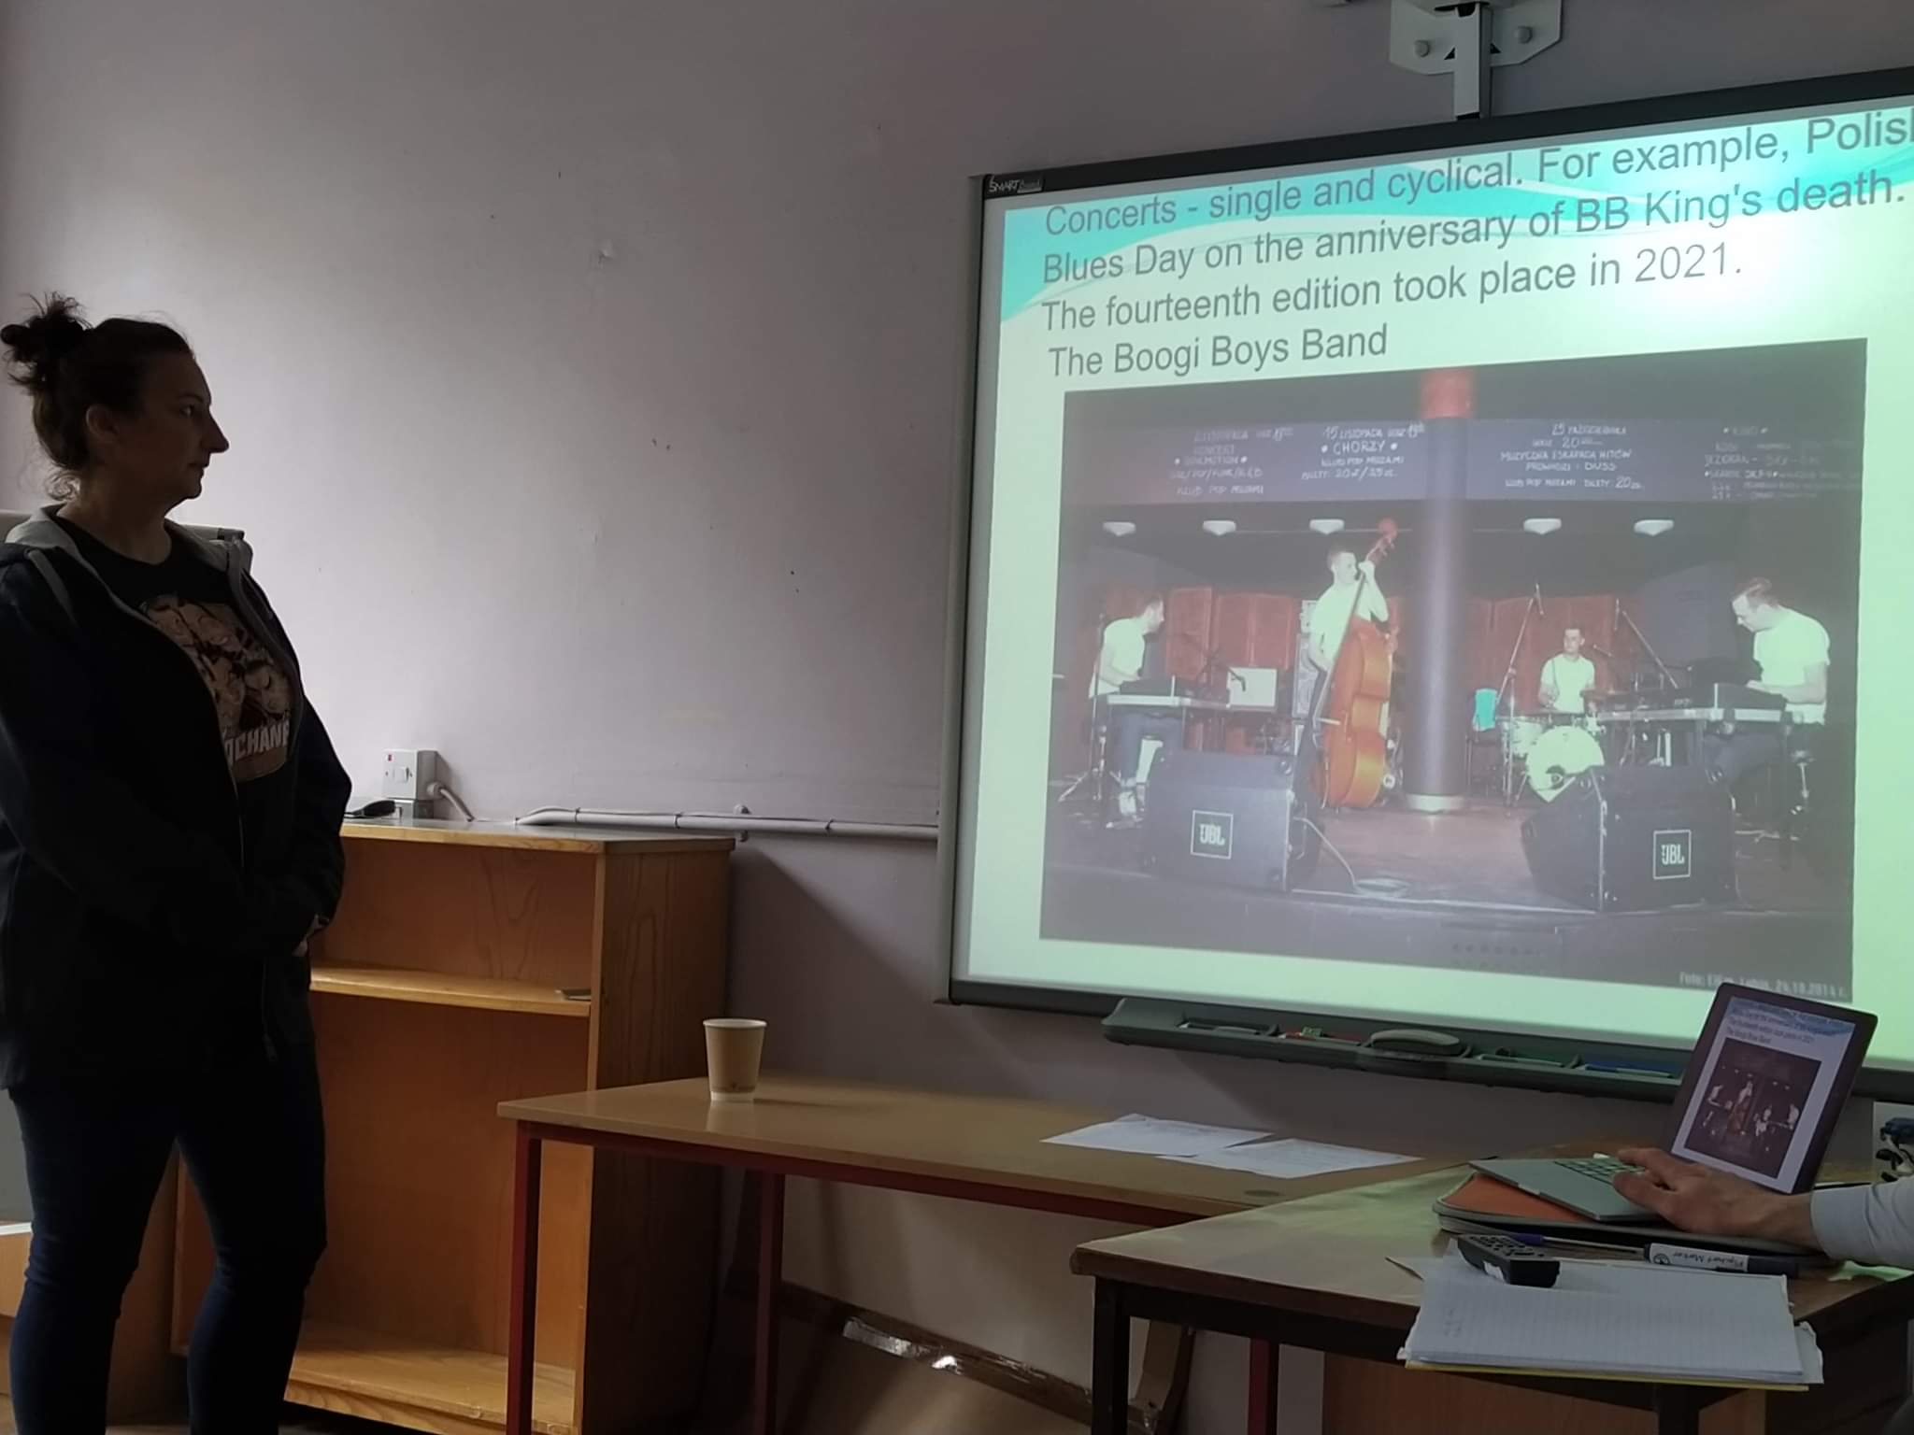
Historia
i życie kulturalne miasta Lubin
Ania

Slide 3
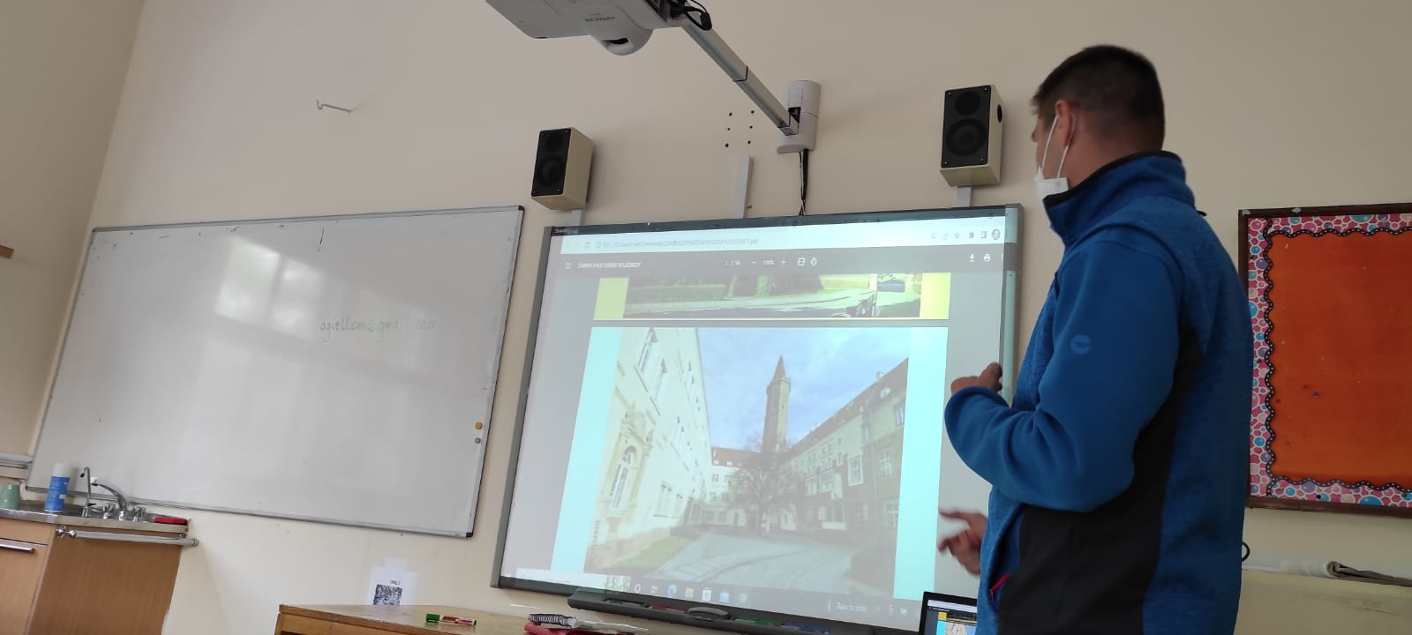
Remigiusz
Zamek Piastowski w Legnicy

Slide 4
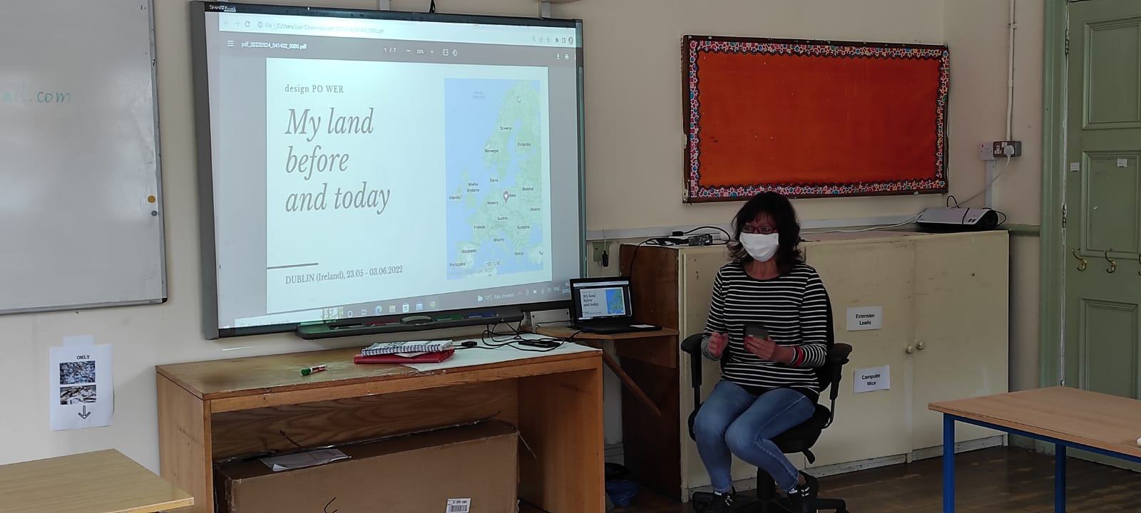
Historia mojego regionu
Bożena

Slide 5
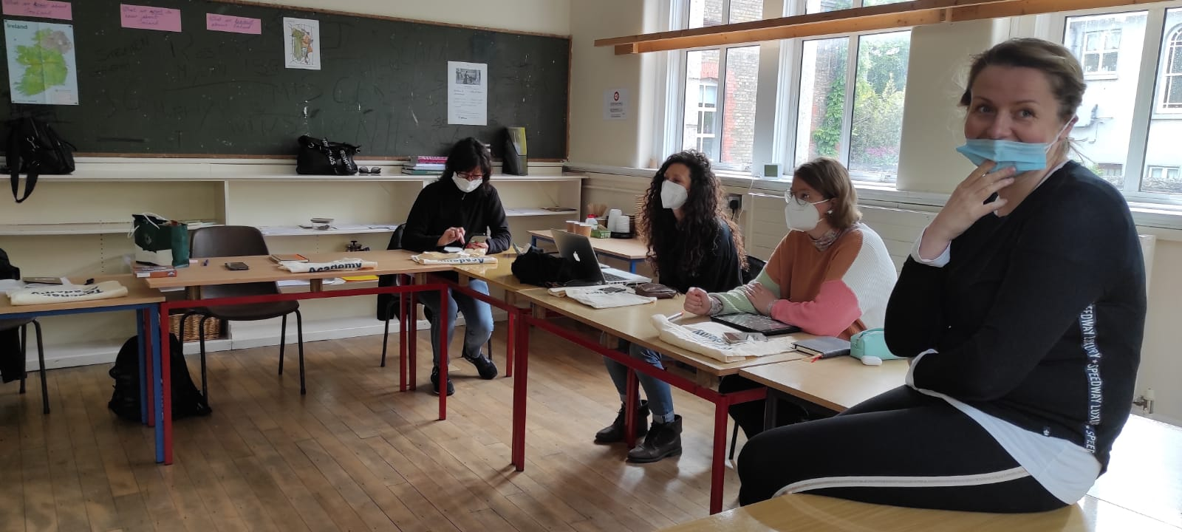
Letitzia
Karmen
Magdalena

Slide 6
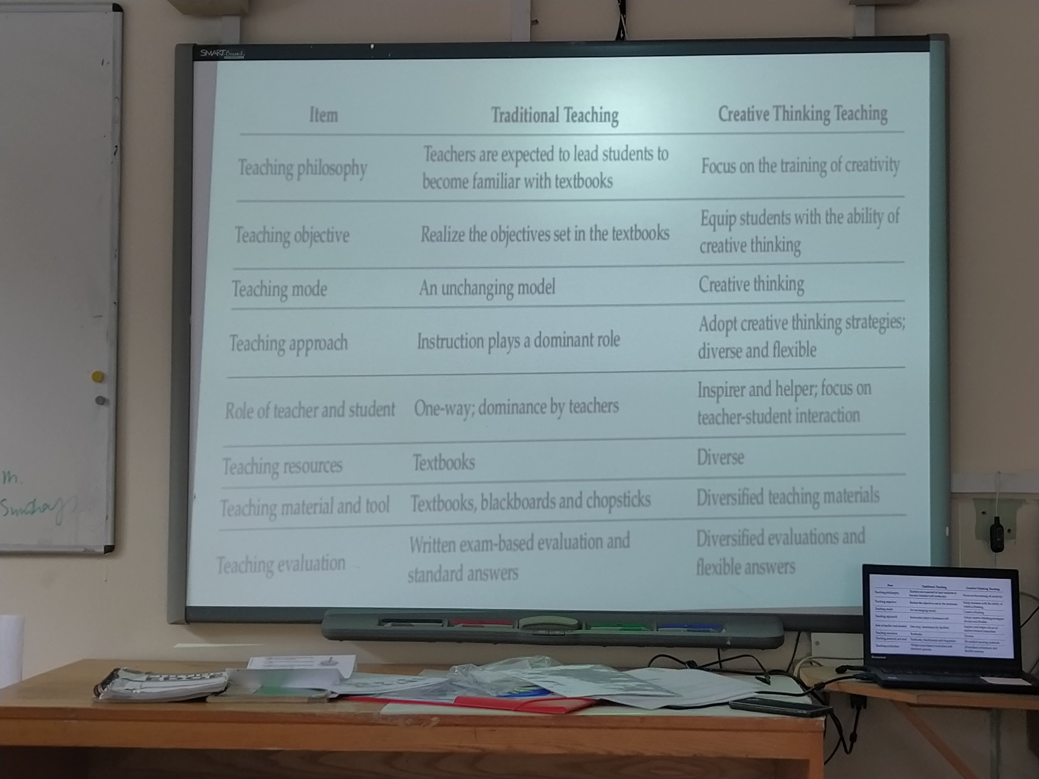
Podczas wszystkich zajęć poznawaliśmy materiały edukacyjne. Analizowaliśmy je oraz ustalaliśmy zasadność wielu nowych metod nauczania. Konfrontowaliśmy je z tymi, które stosuje się od dziesięcioleci.

Slide 7
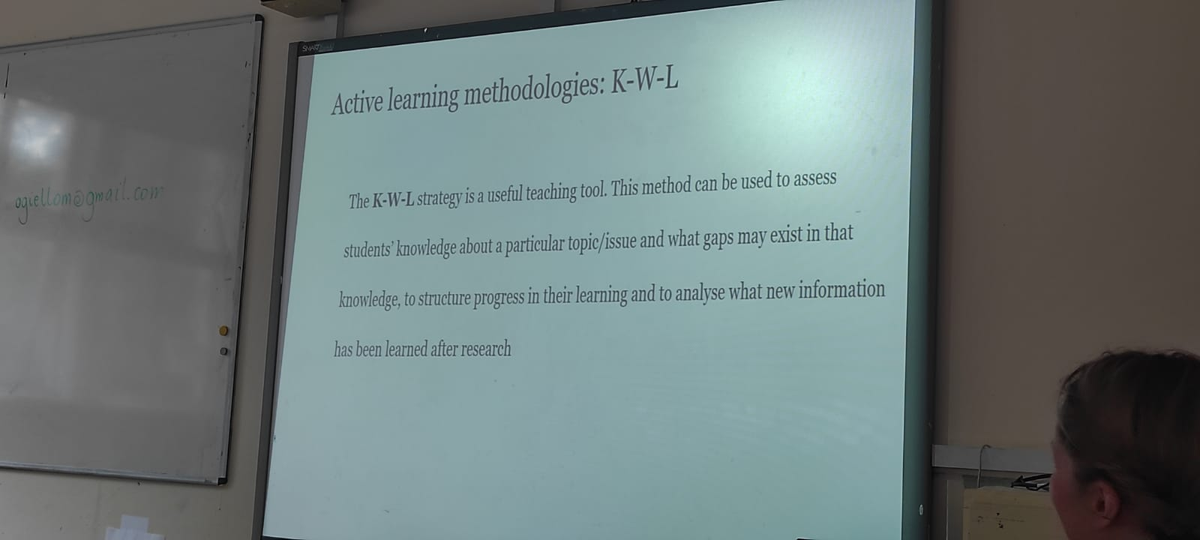

Slide 8
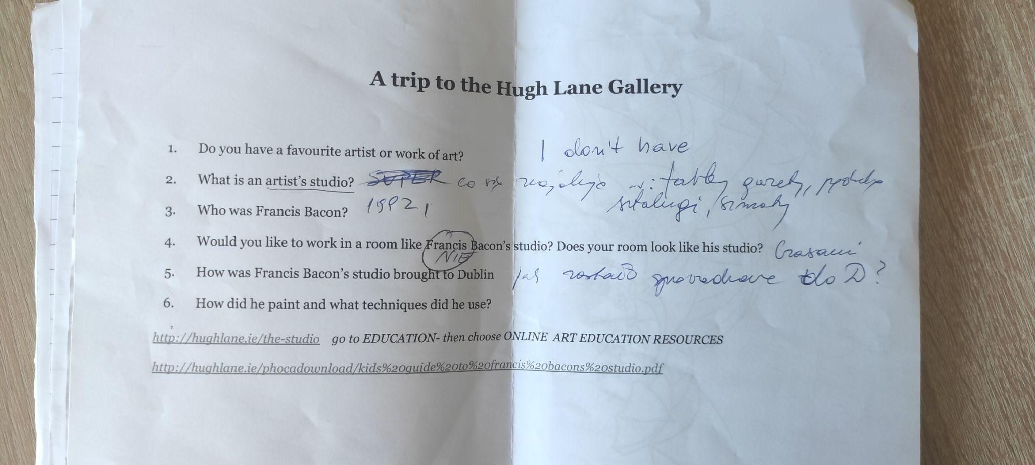
ACTIVE EDUCATION
NO PROBLEM
Zadanie do zrealizowania w galerii malarstwa. Zdobywanie odpowiedzi do podanych zagadnień w miejscu przepełnionym setkami wybitnych dzieł.

Slide 9
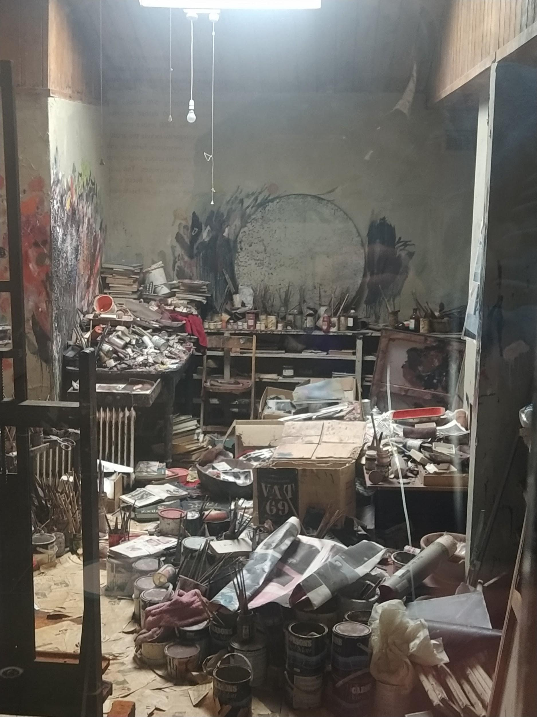
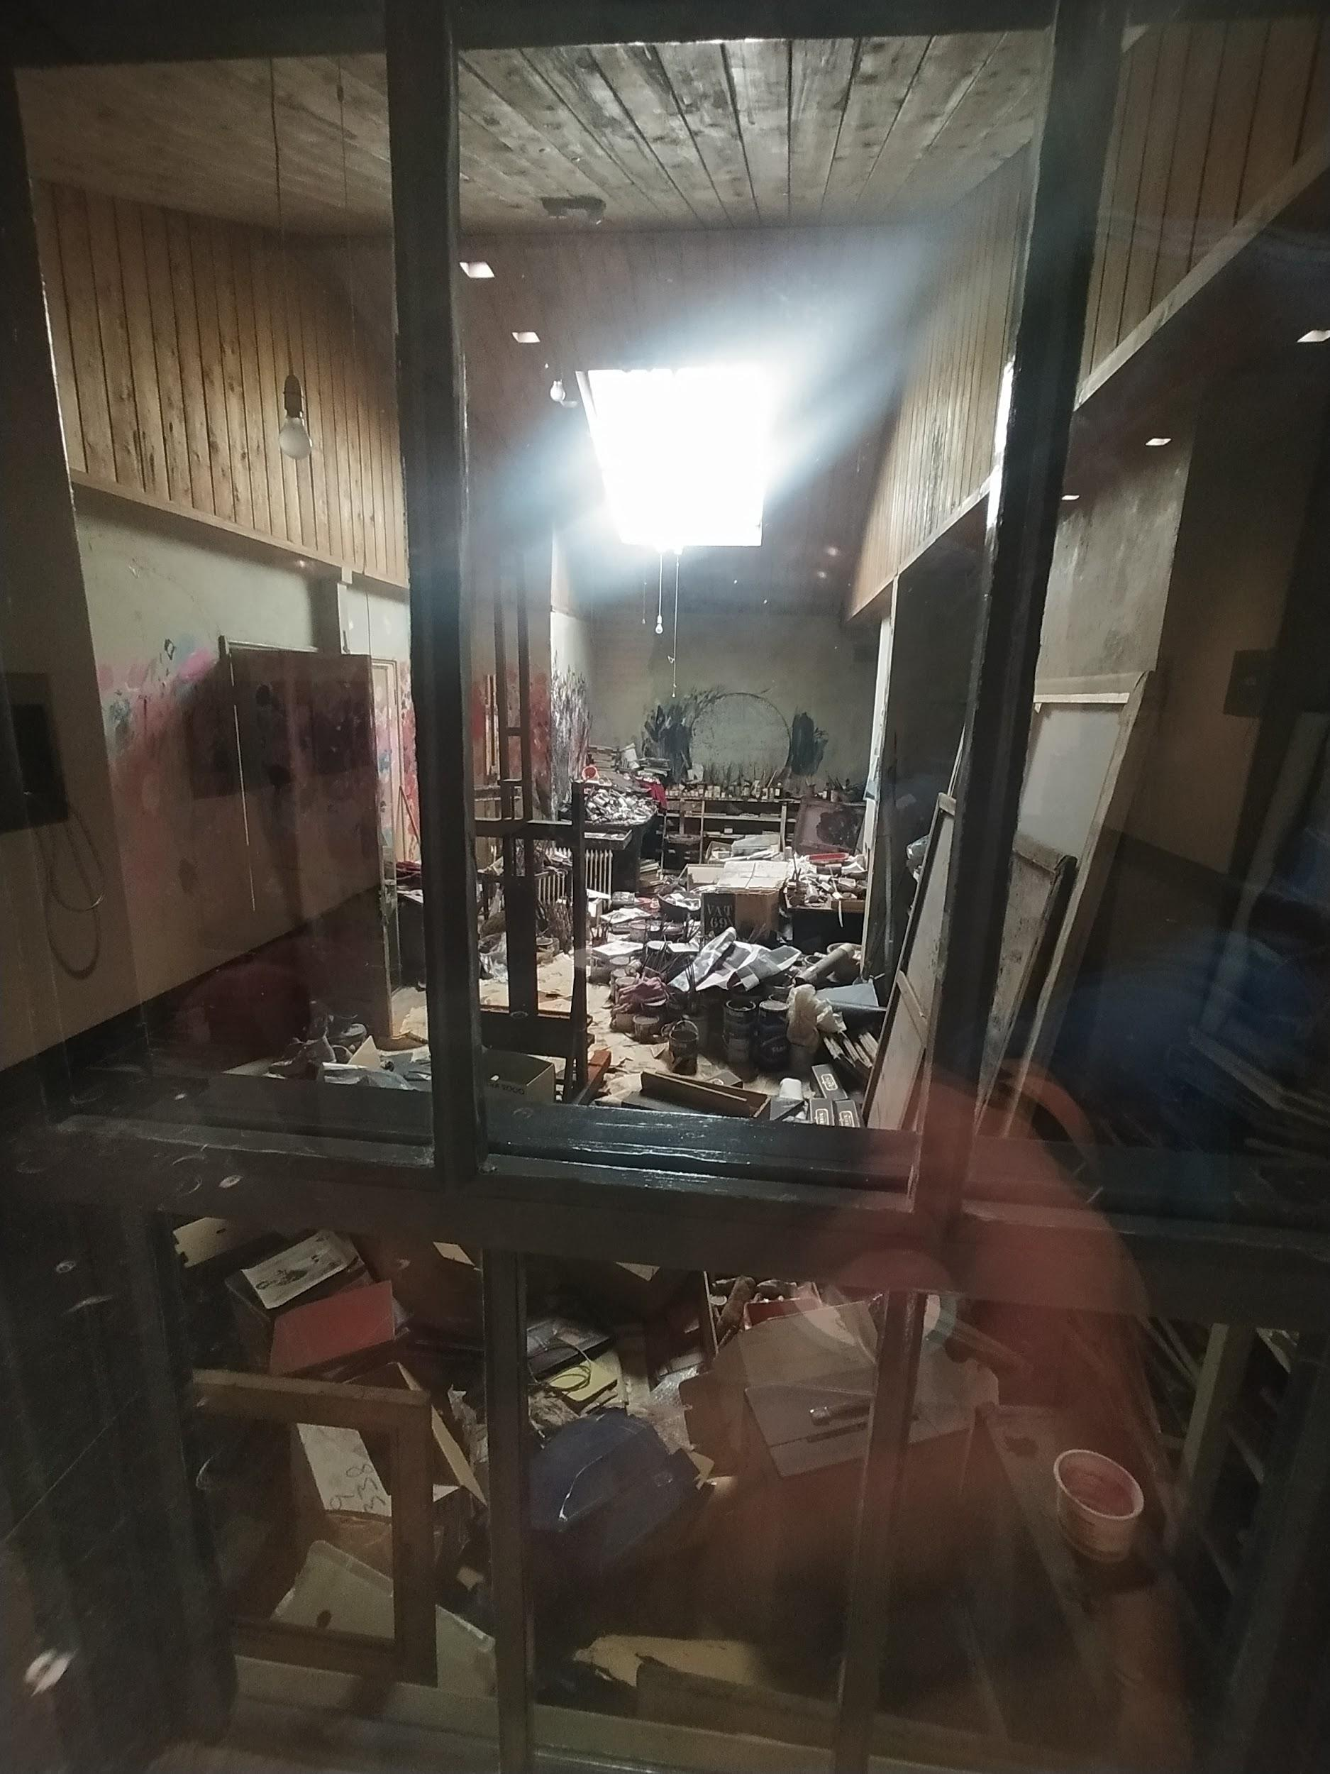
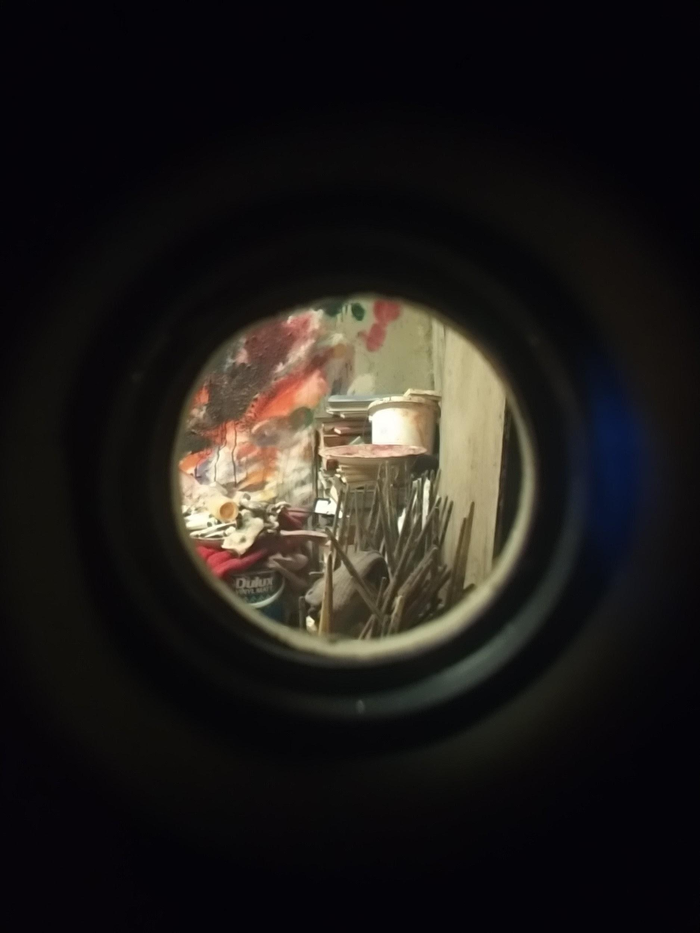
FRANCIS BACON’S STUDIO

Slide 10
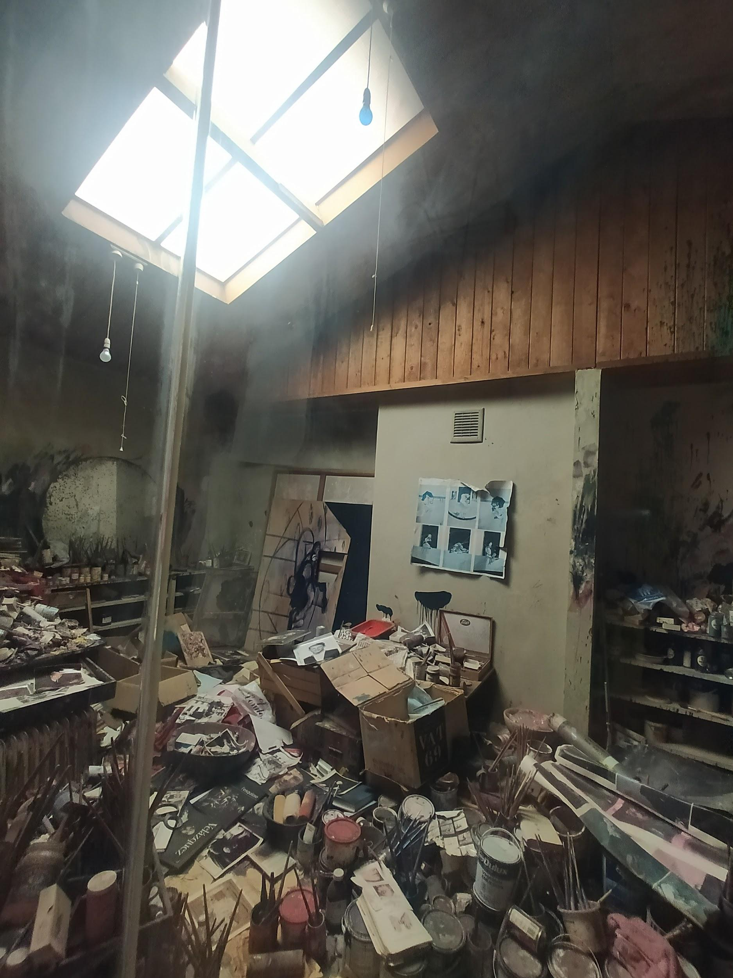
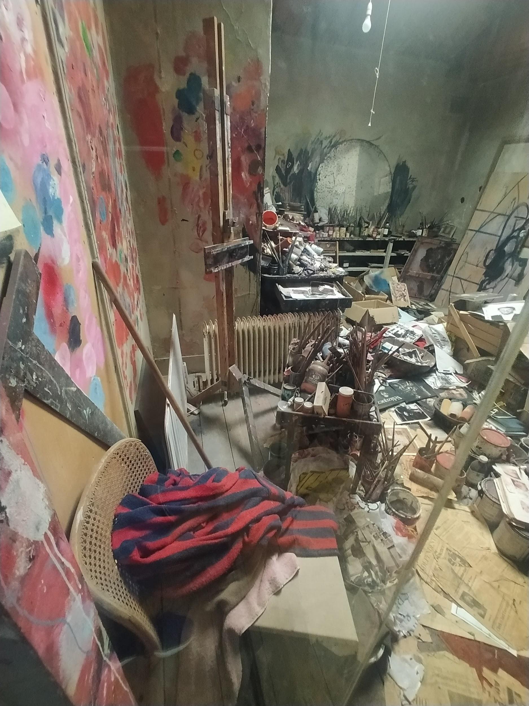
Pracownia malarska słynnego Irlandczyka
Francisa Bacona

Slide 11
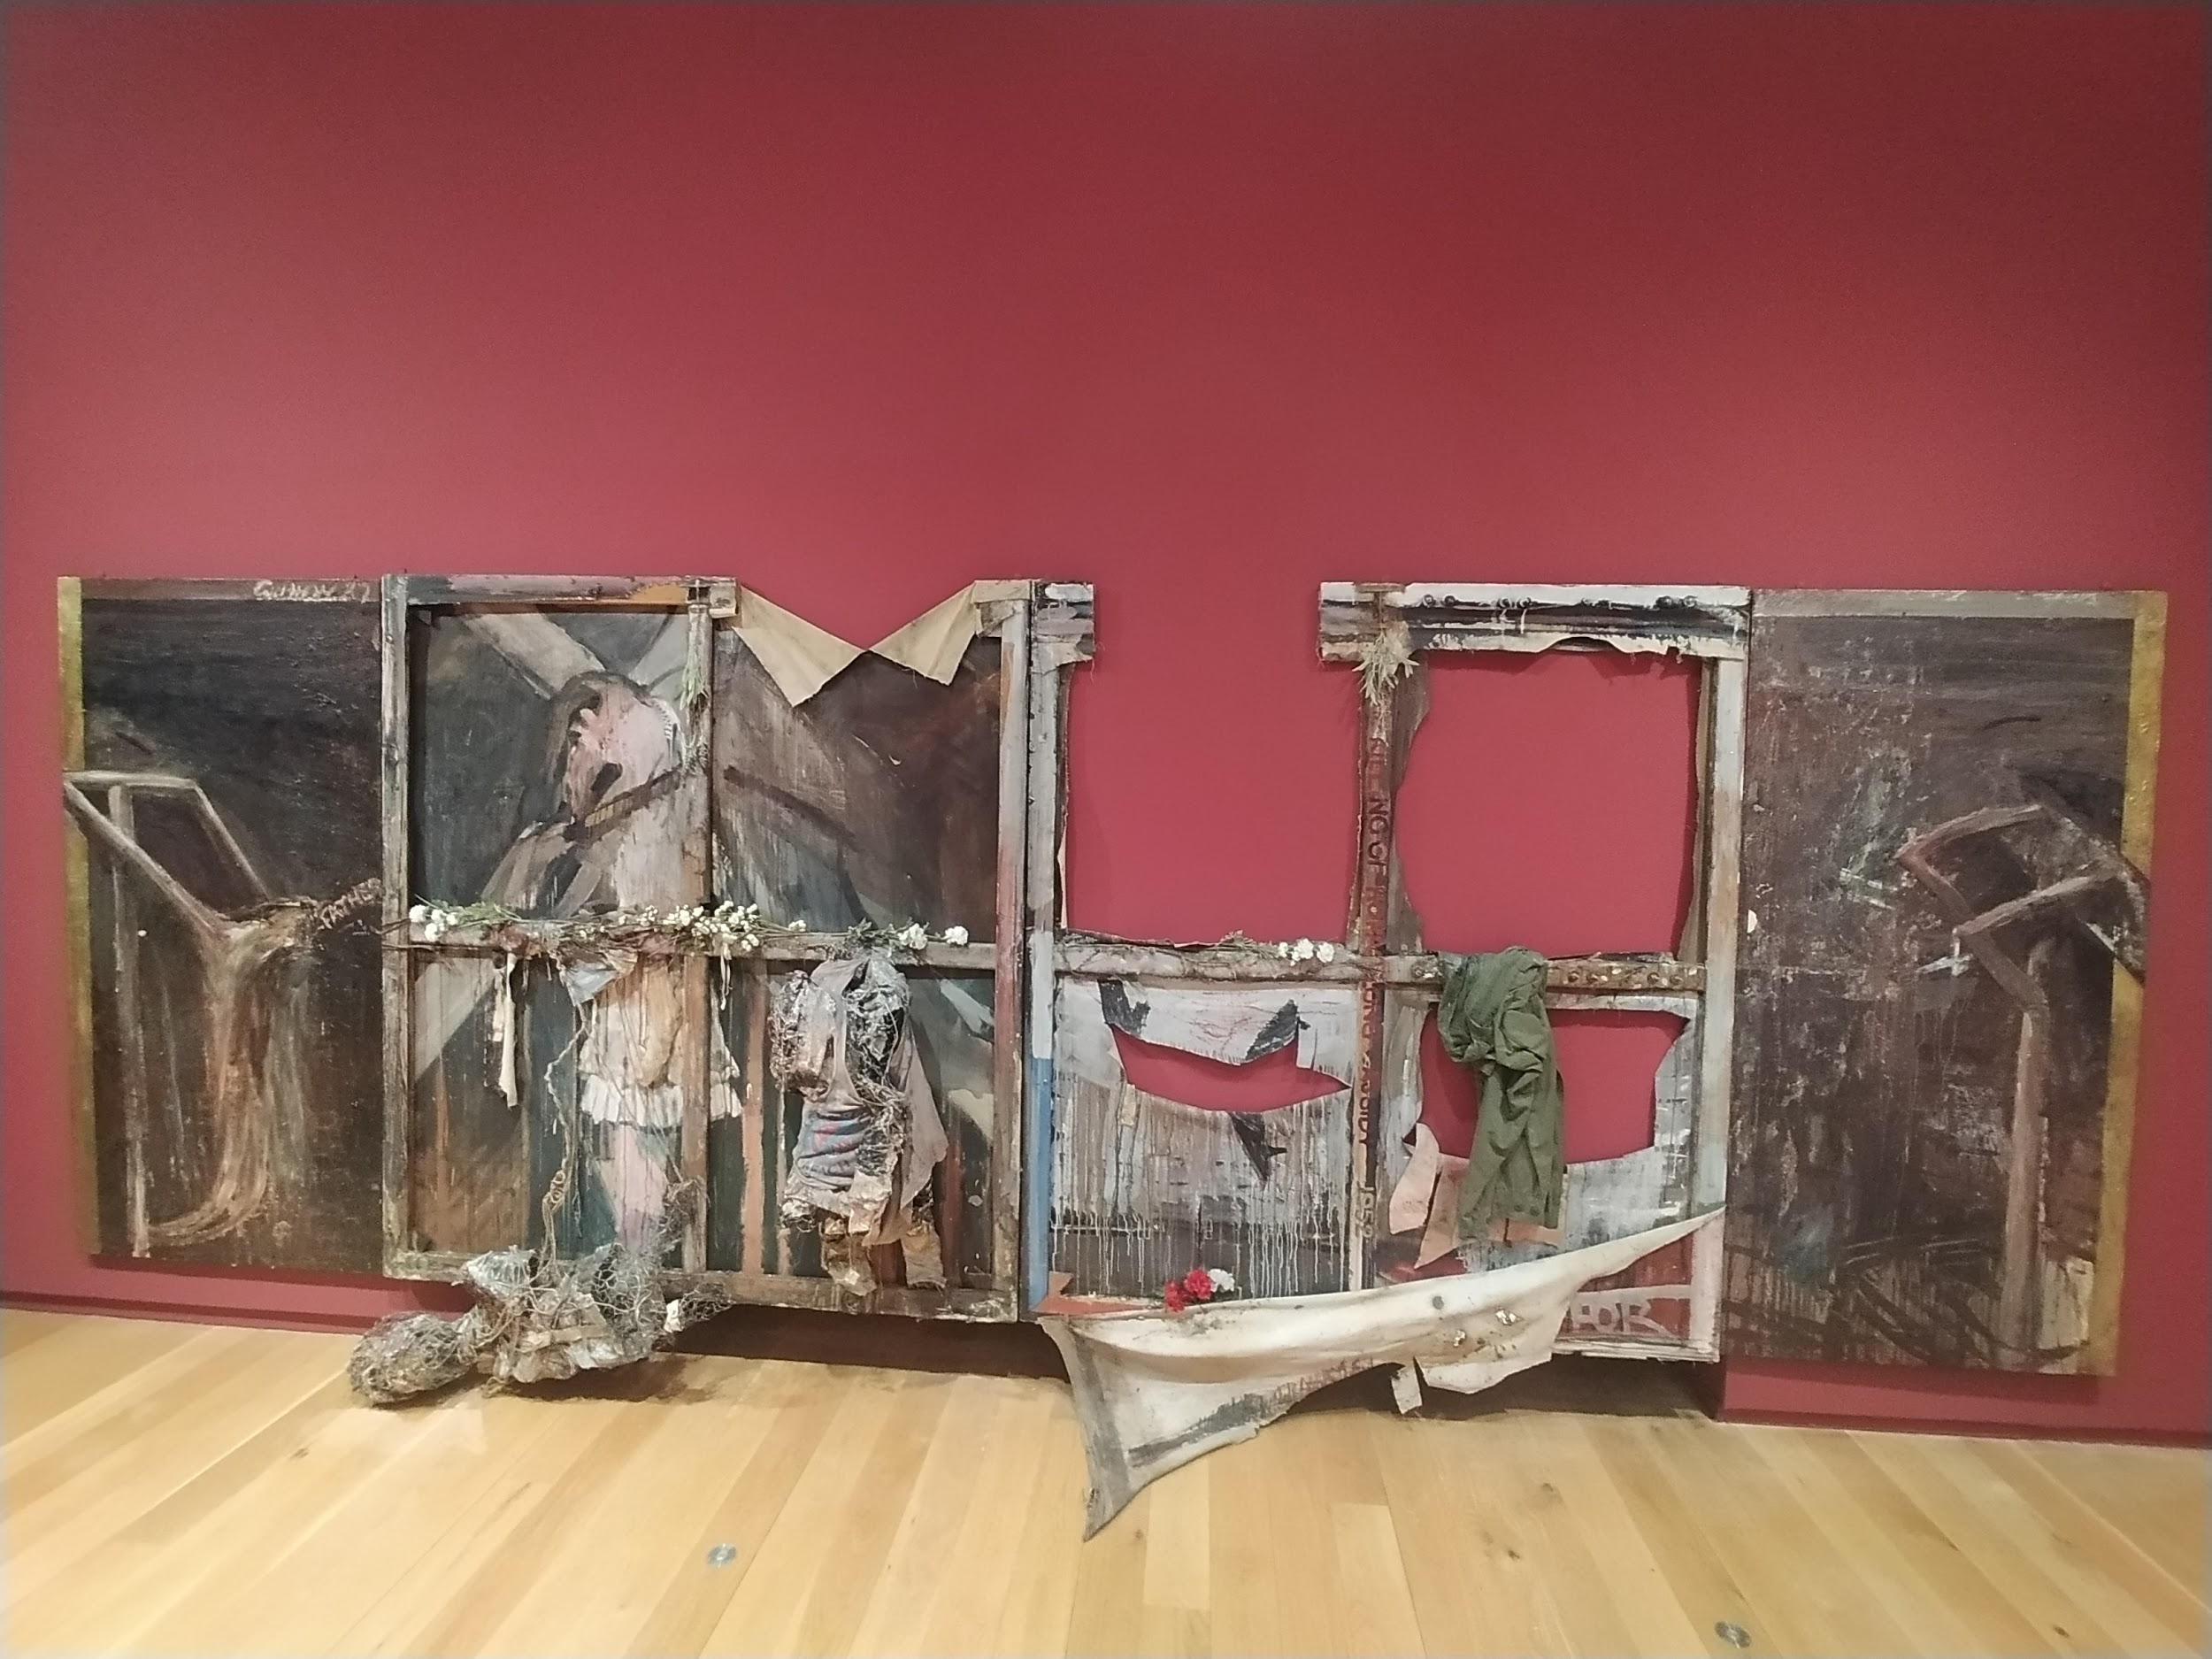
Bardzo kontrowersyjna instalacja, na temat której każdy miał bardzo odmienną opinię.

Slide 12
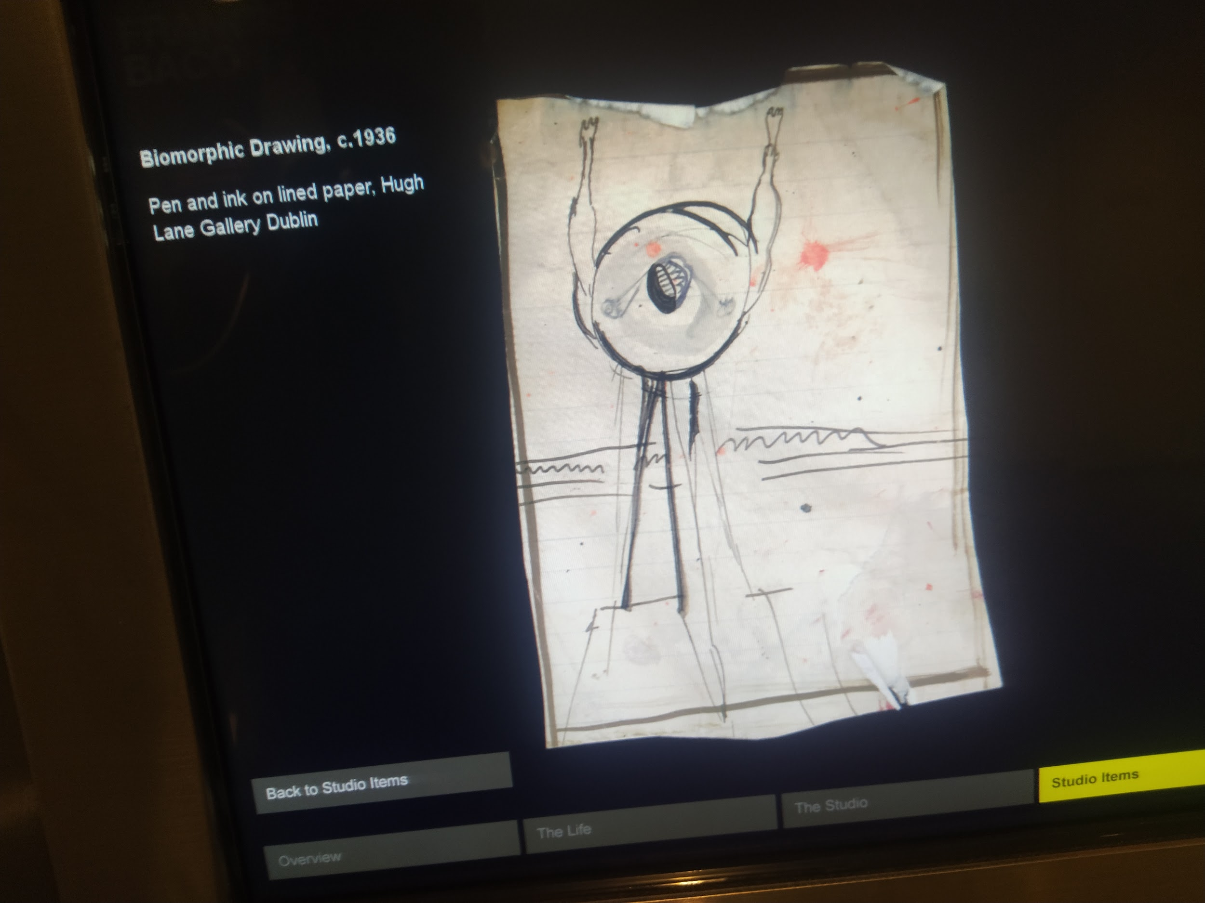
Jedno
z wielu
stanowisk audio-
wizualnych,
z licznymi rysunkami
i fotografiami z życia Francisa Bacona

Slide 13
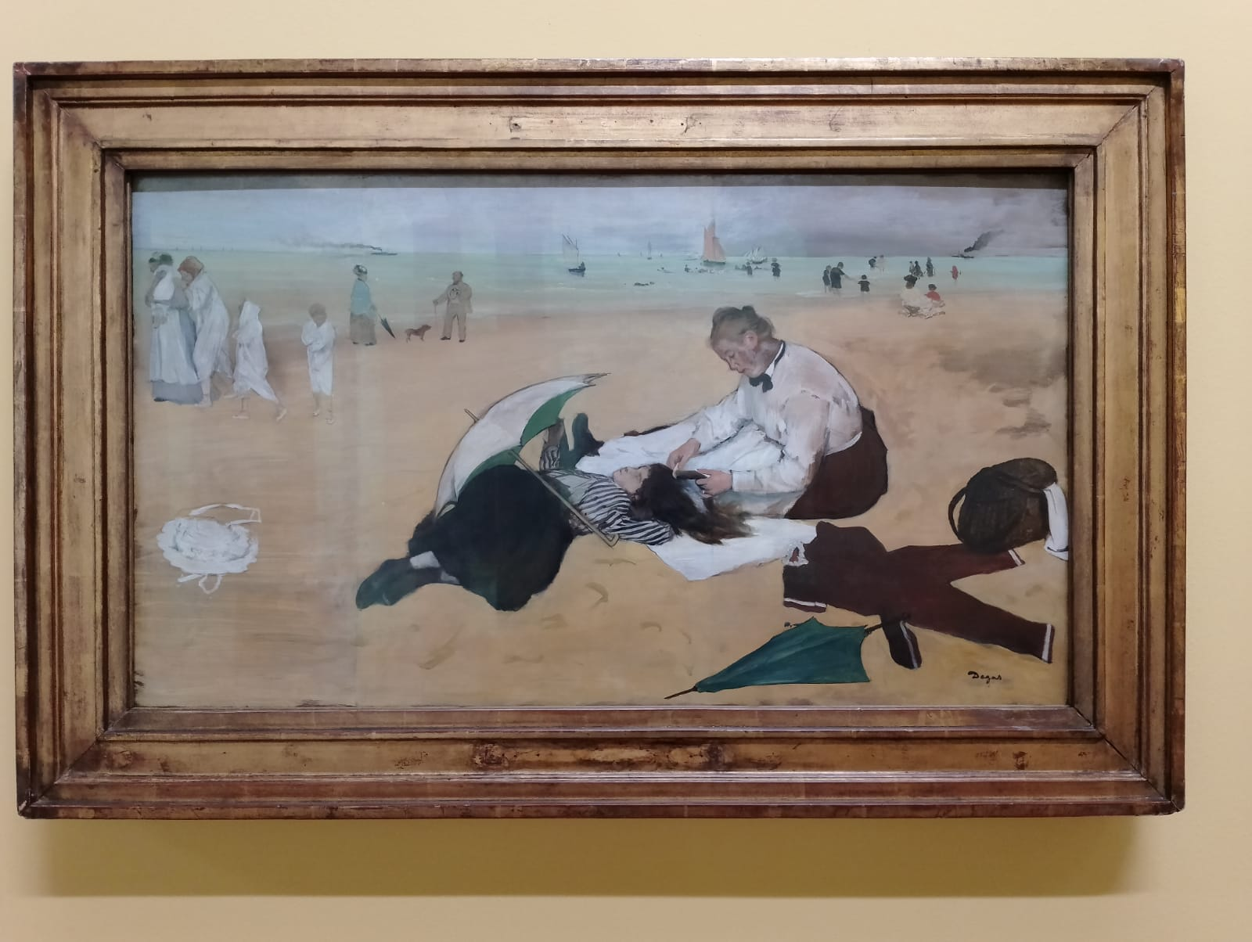
Ten obraz też był przedmiotem naszych poszukiwań.
Trzeba było ustalić lokalizację płótna w galerii i wykonać jego zdjęcie.

Slide 14
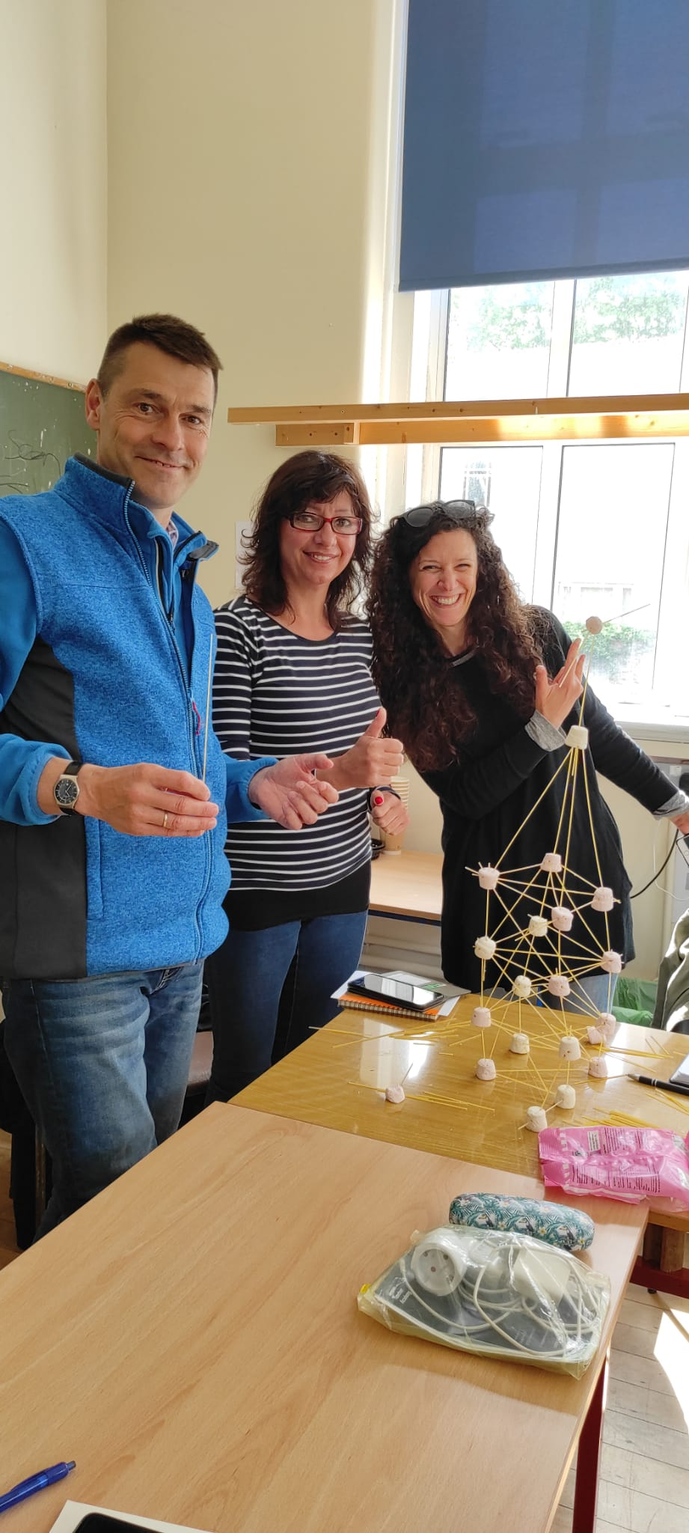
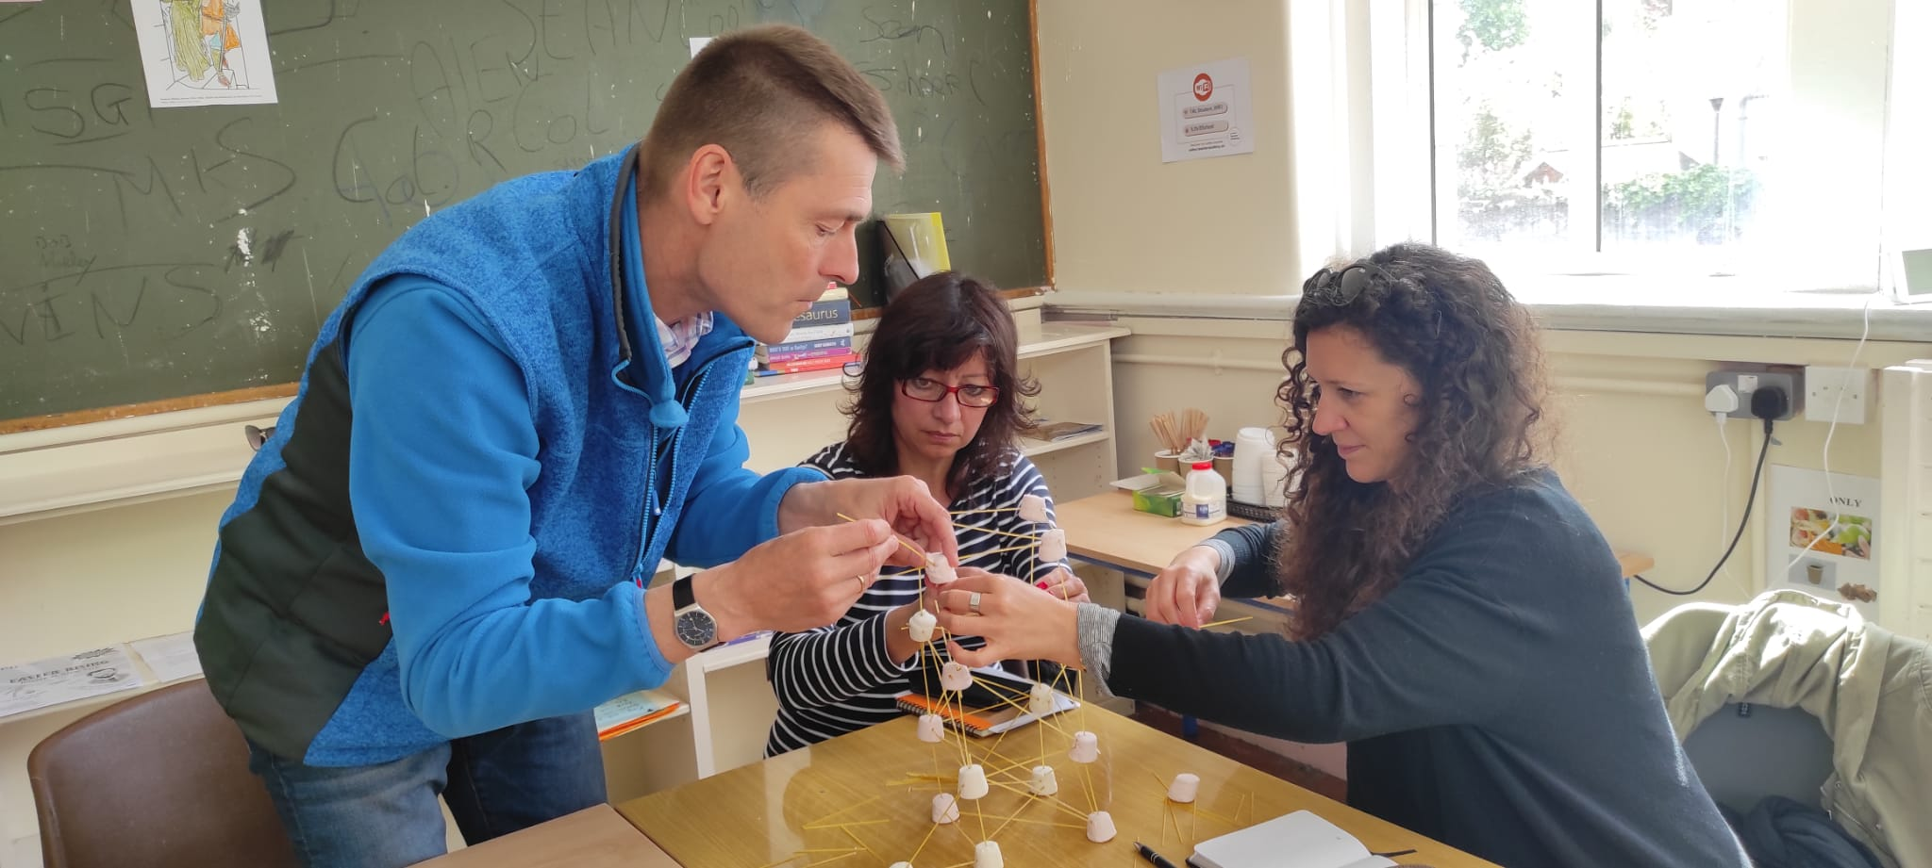
Kreatywność w praktyce…
Należało zbudować możliwie największą konstrukcję z makaronu spaghetti
i słodkich pianek. Udało się!!! :)

Slide 15
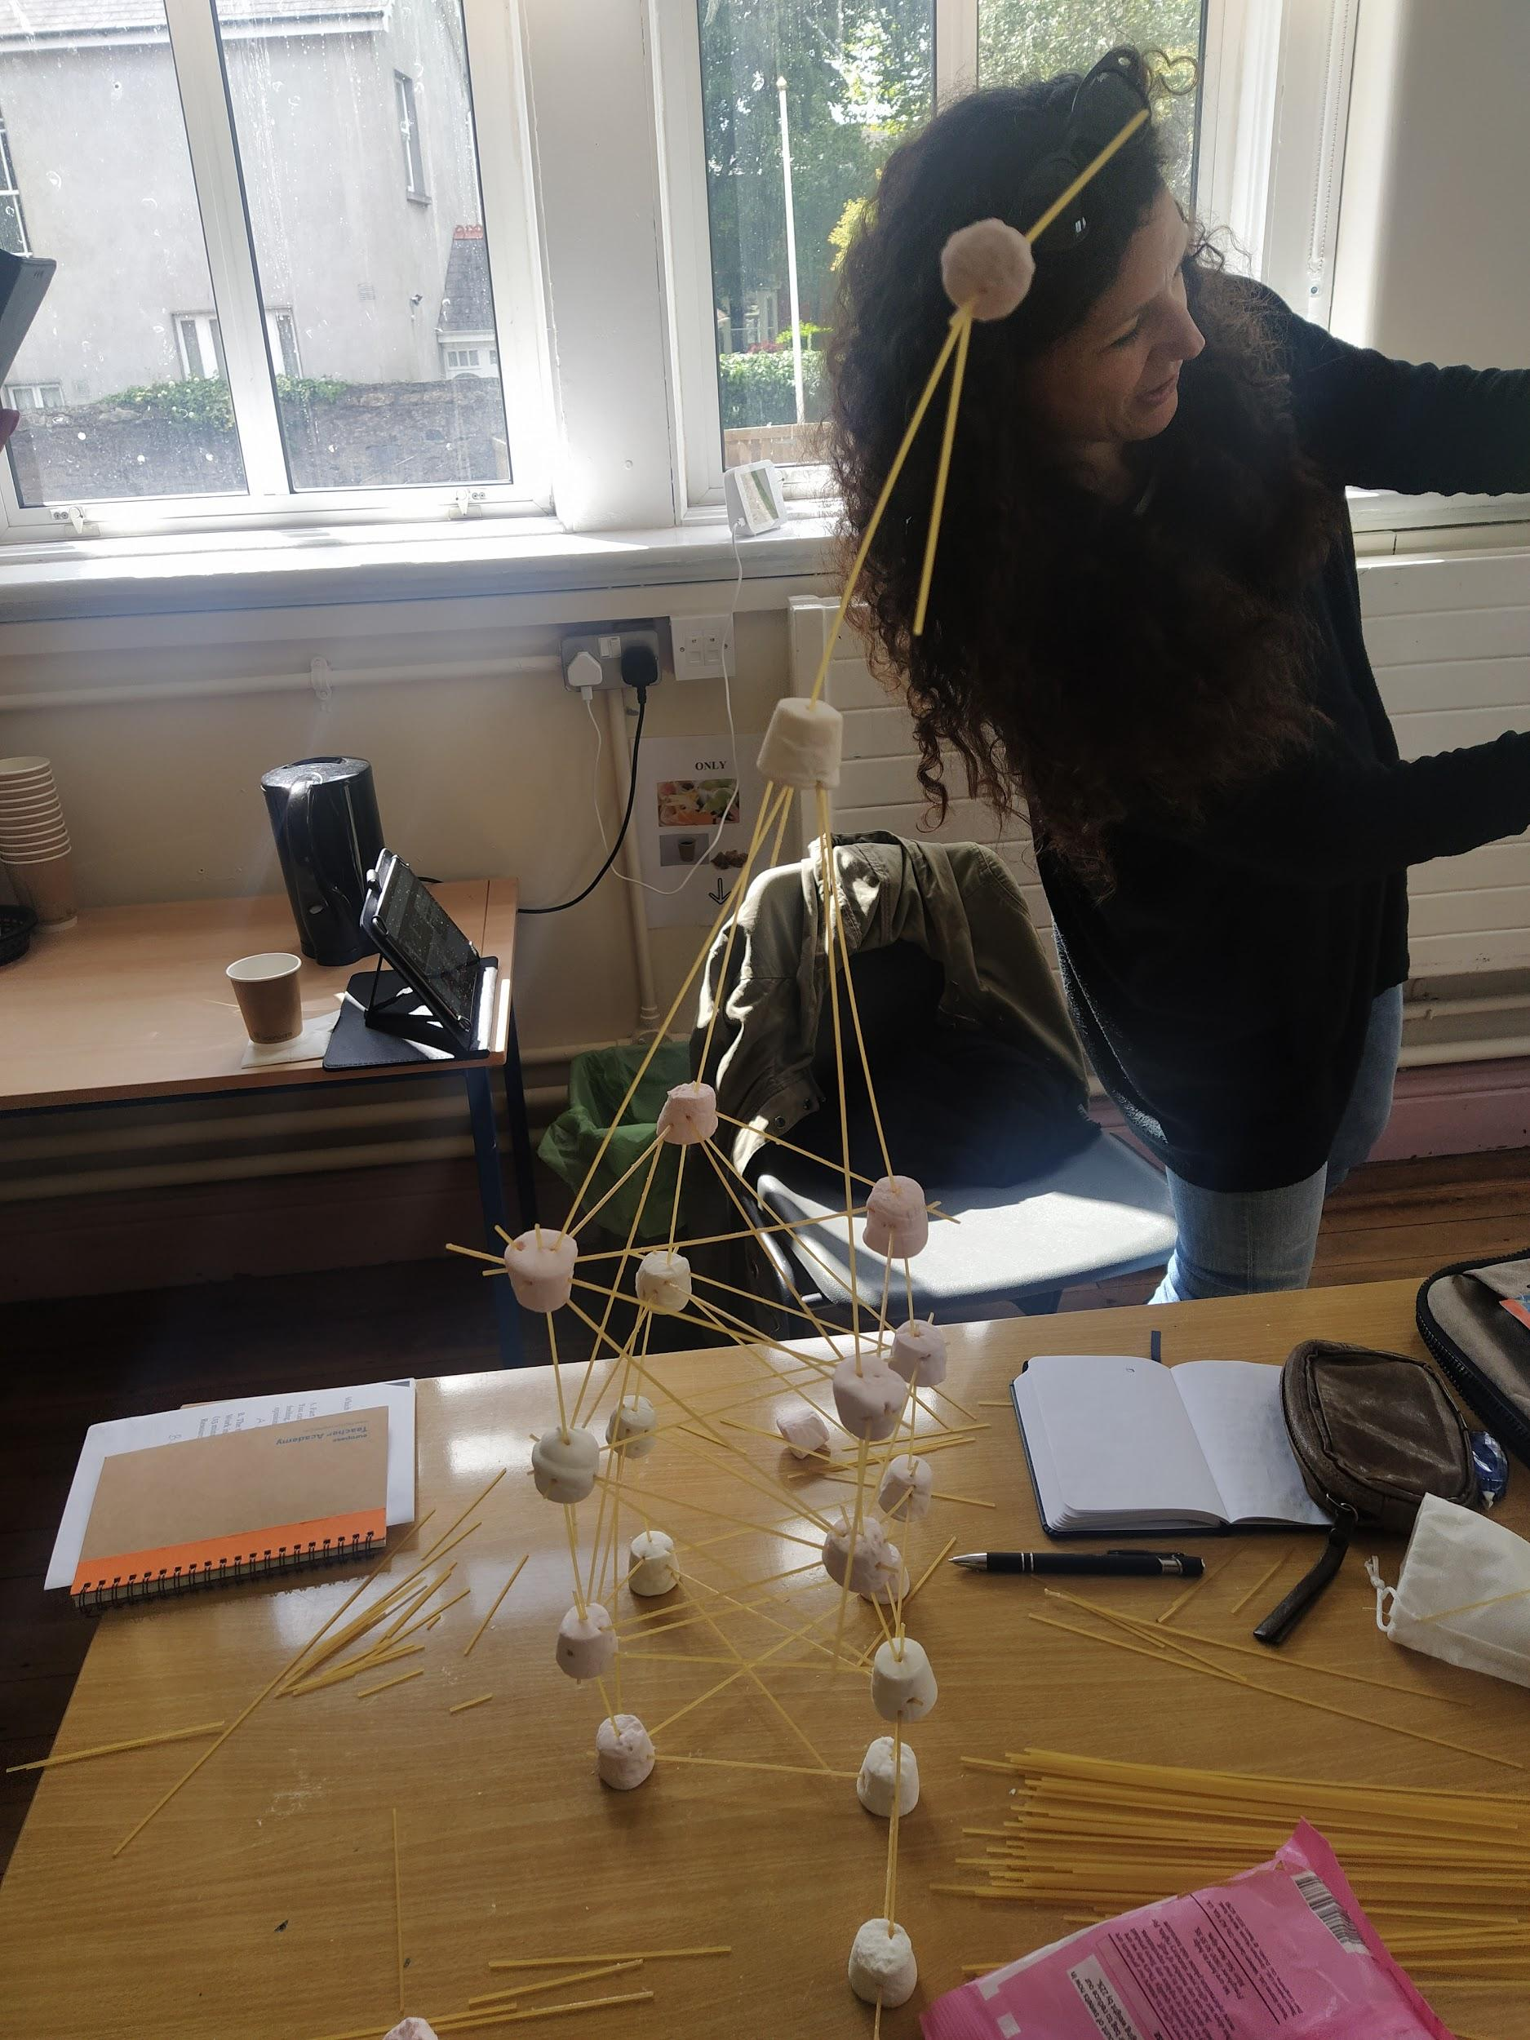
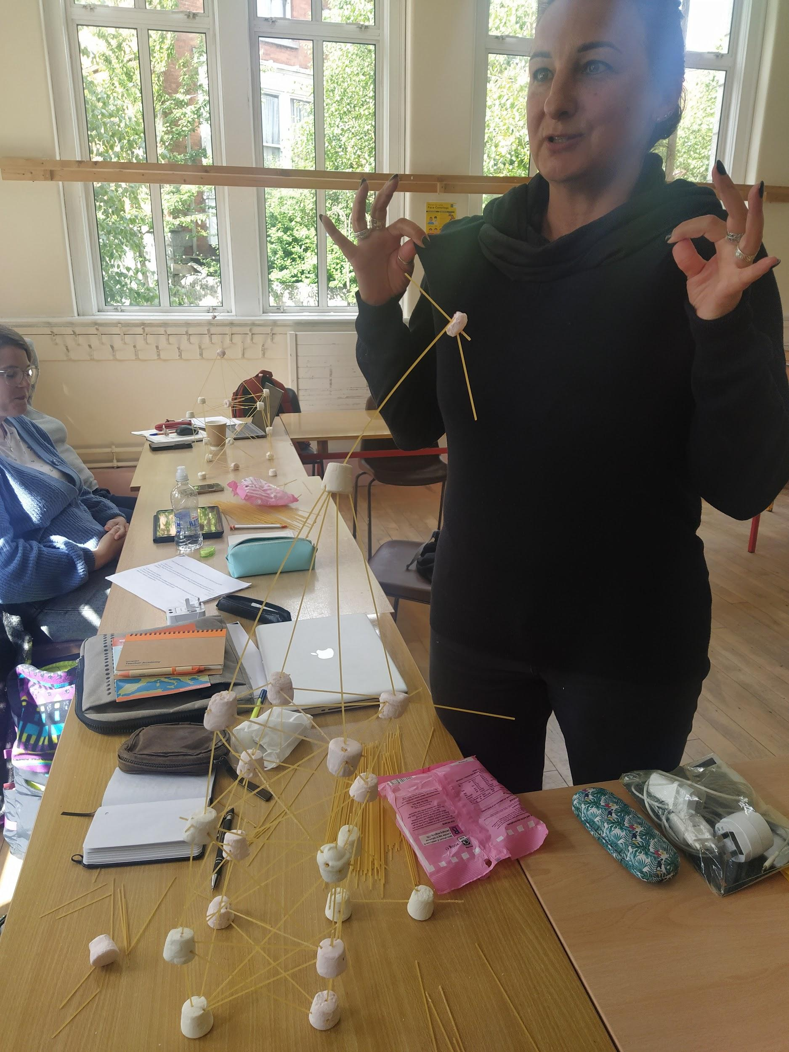
Wielka radość to efekt własnych kreatywnych dokonań.
Naprawdę nie ma rzeczy niemożliwych.
:)

Slide 16
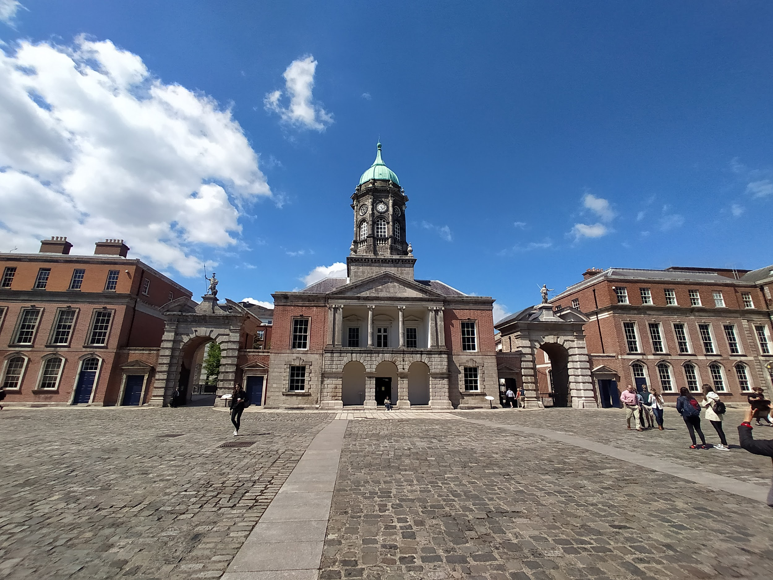
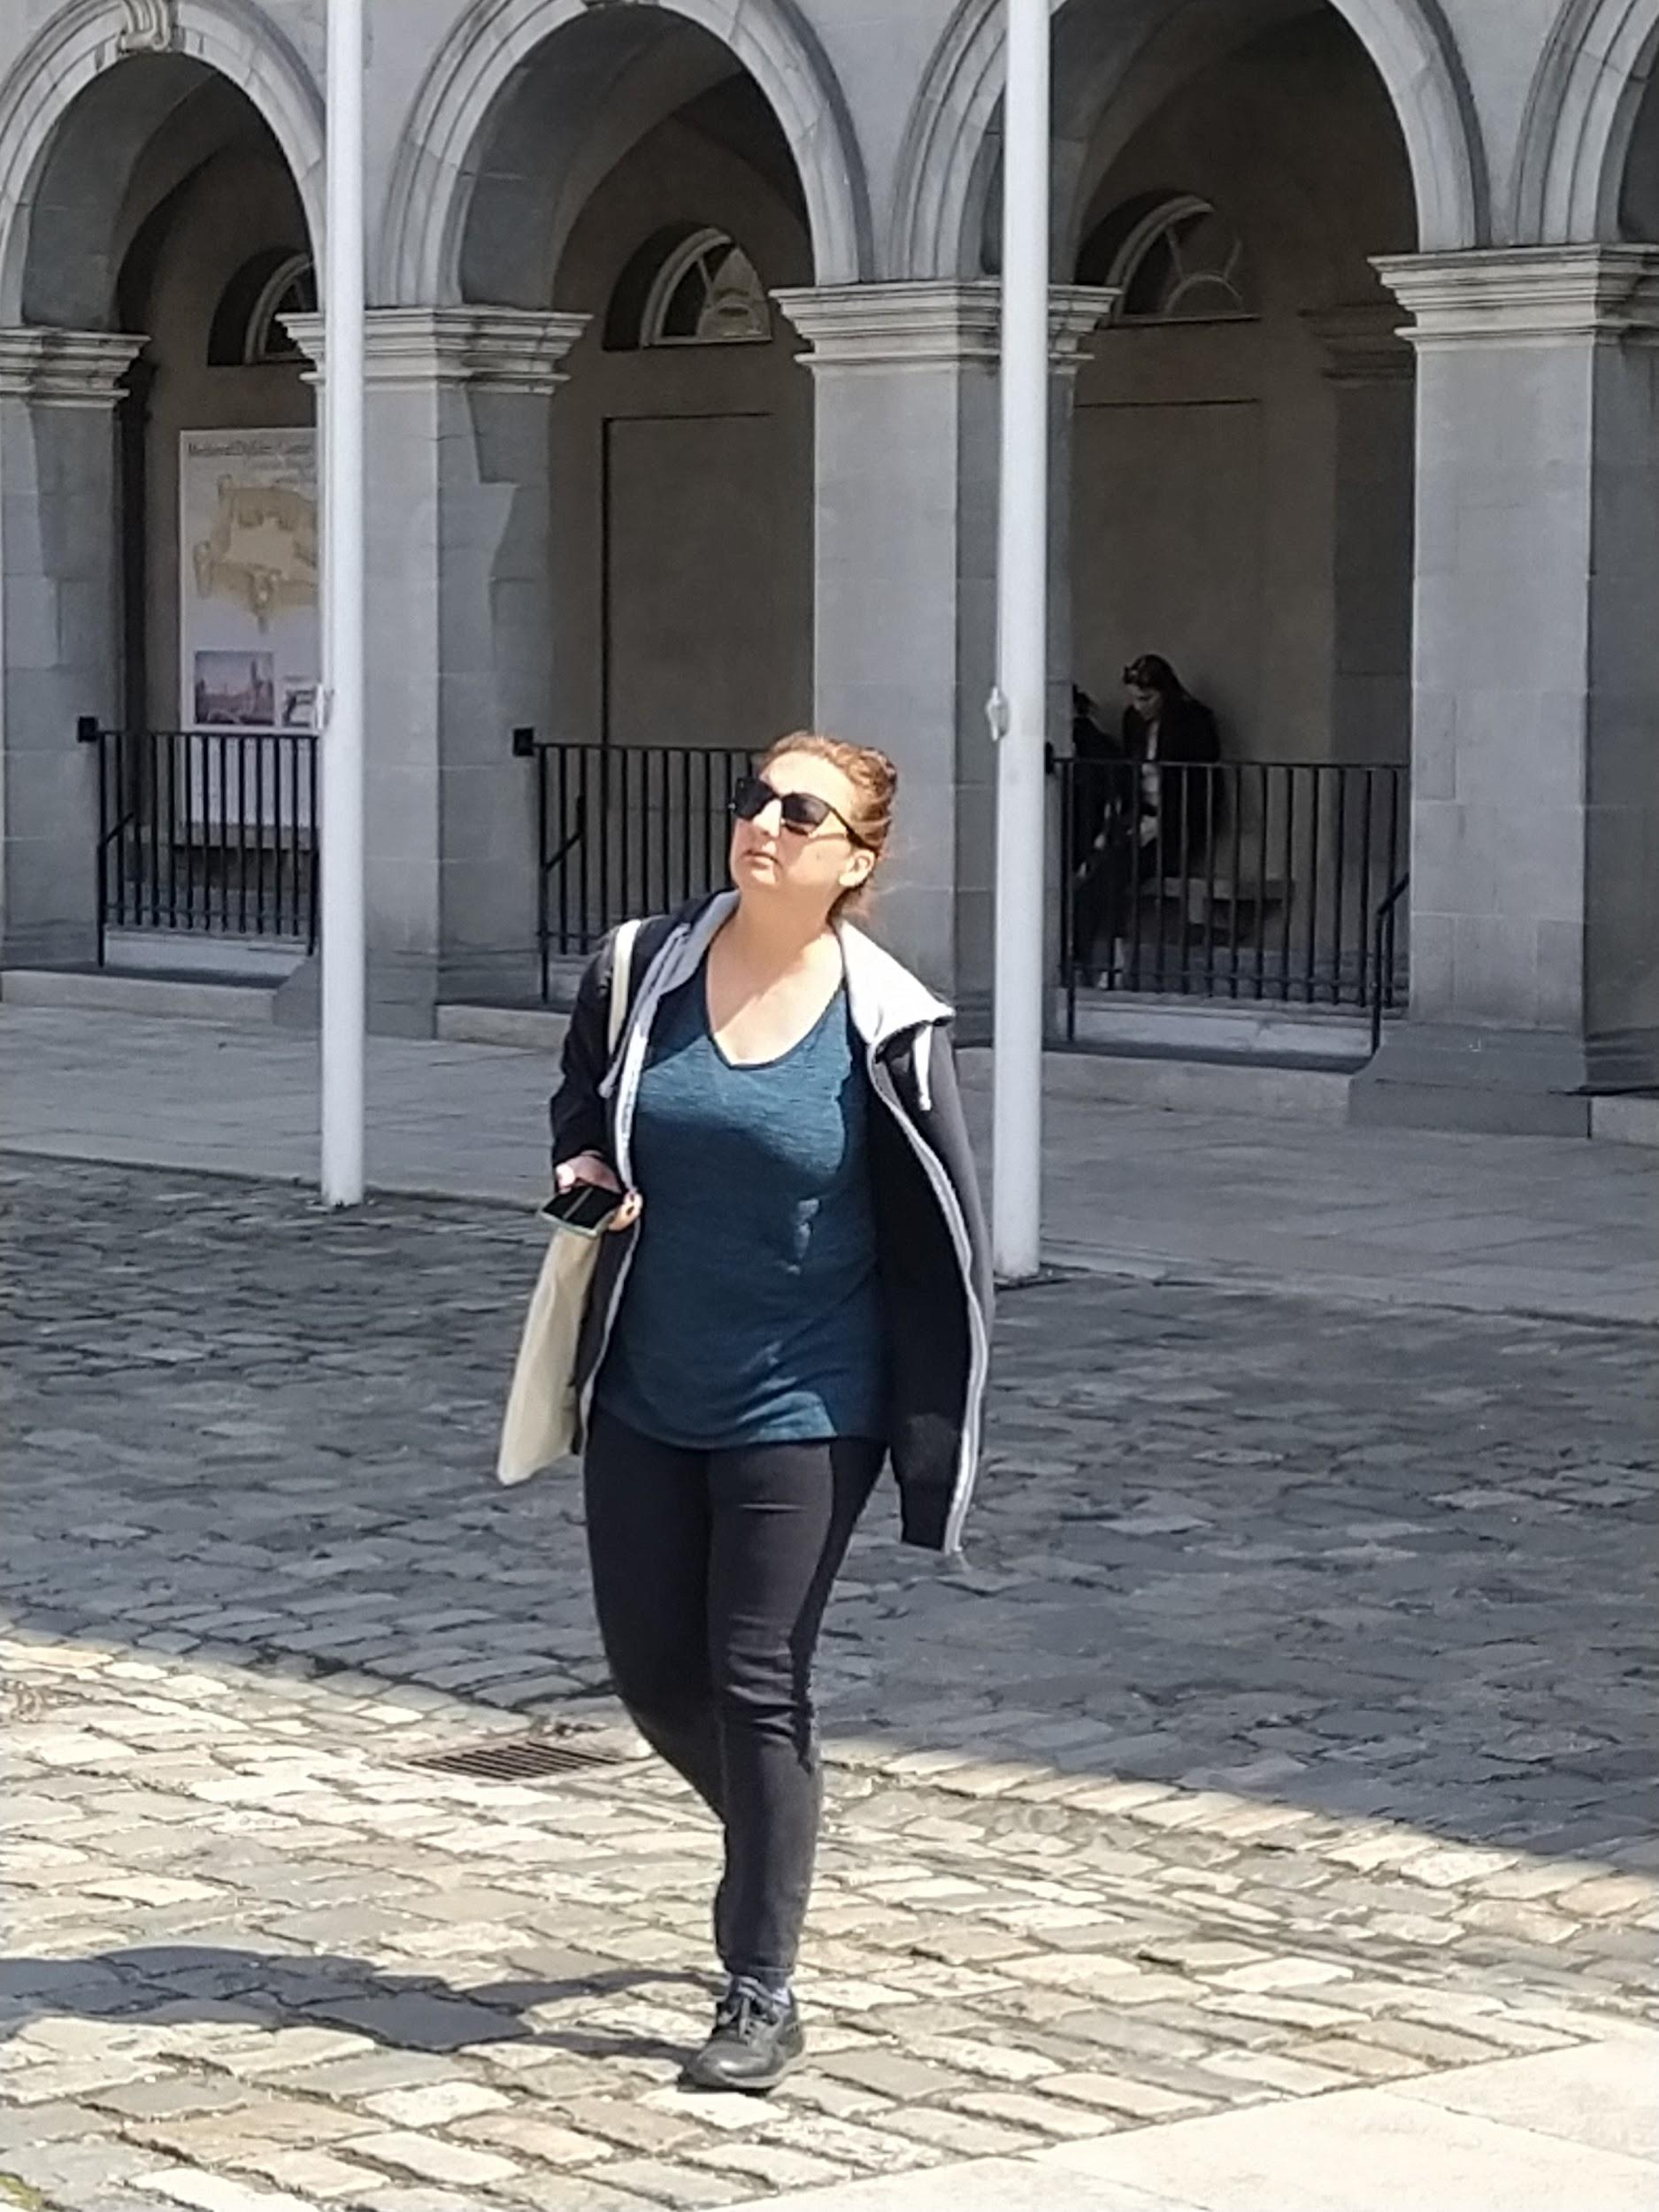
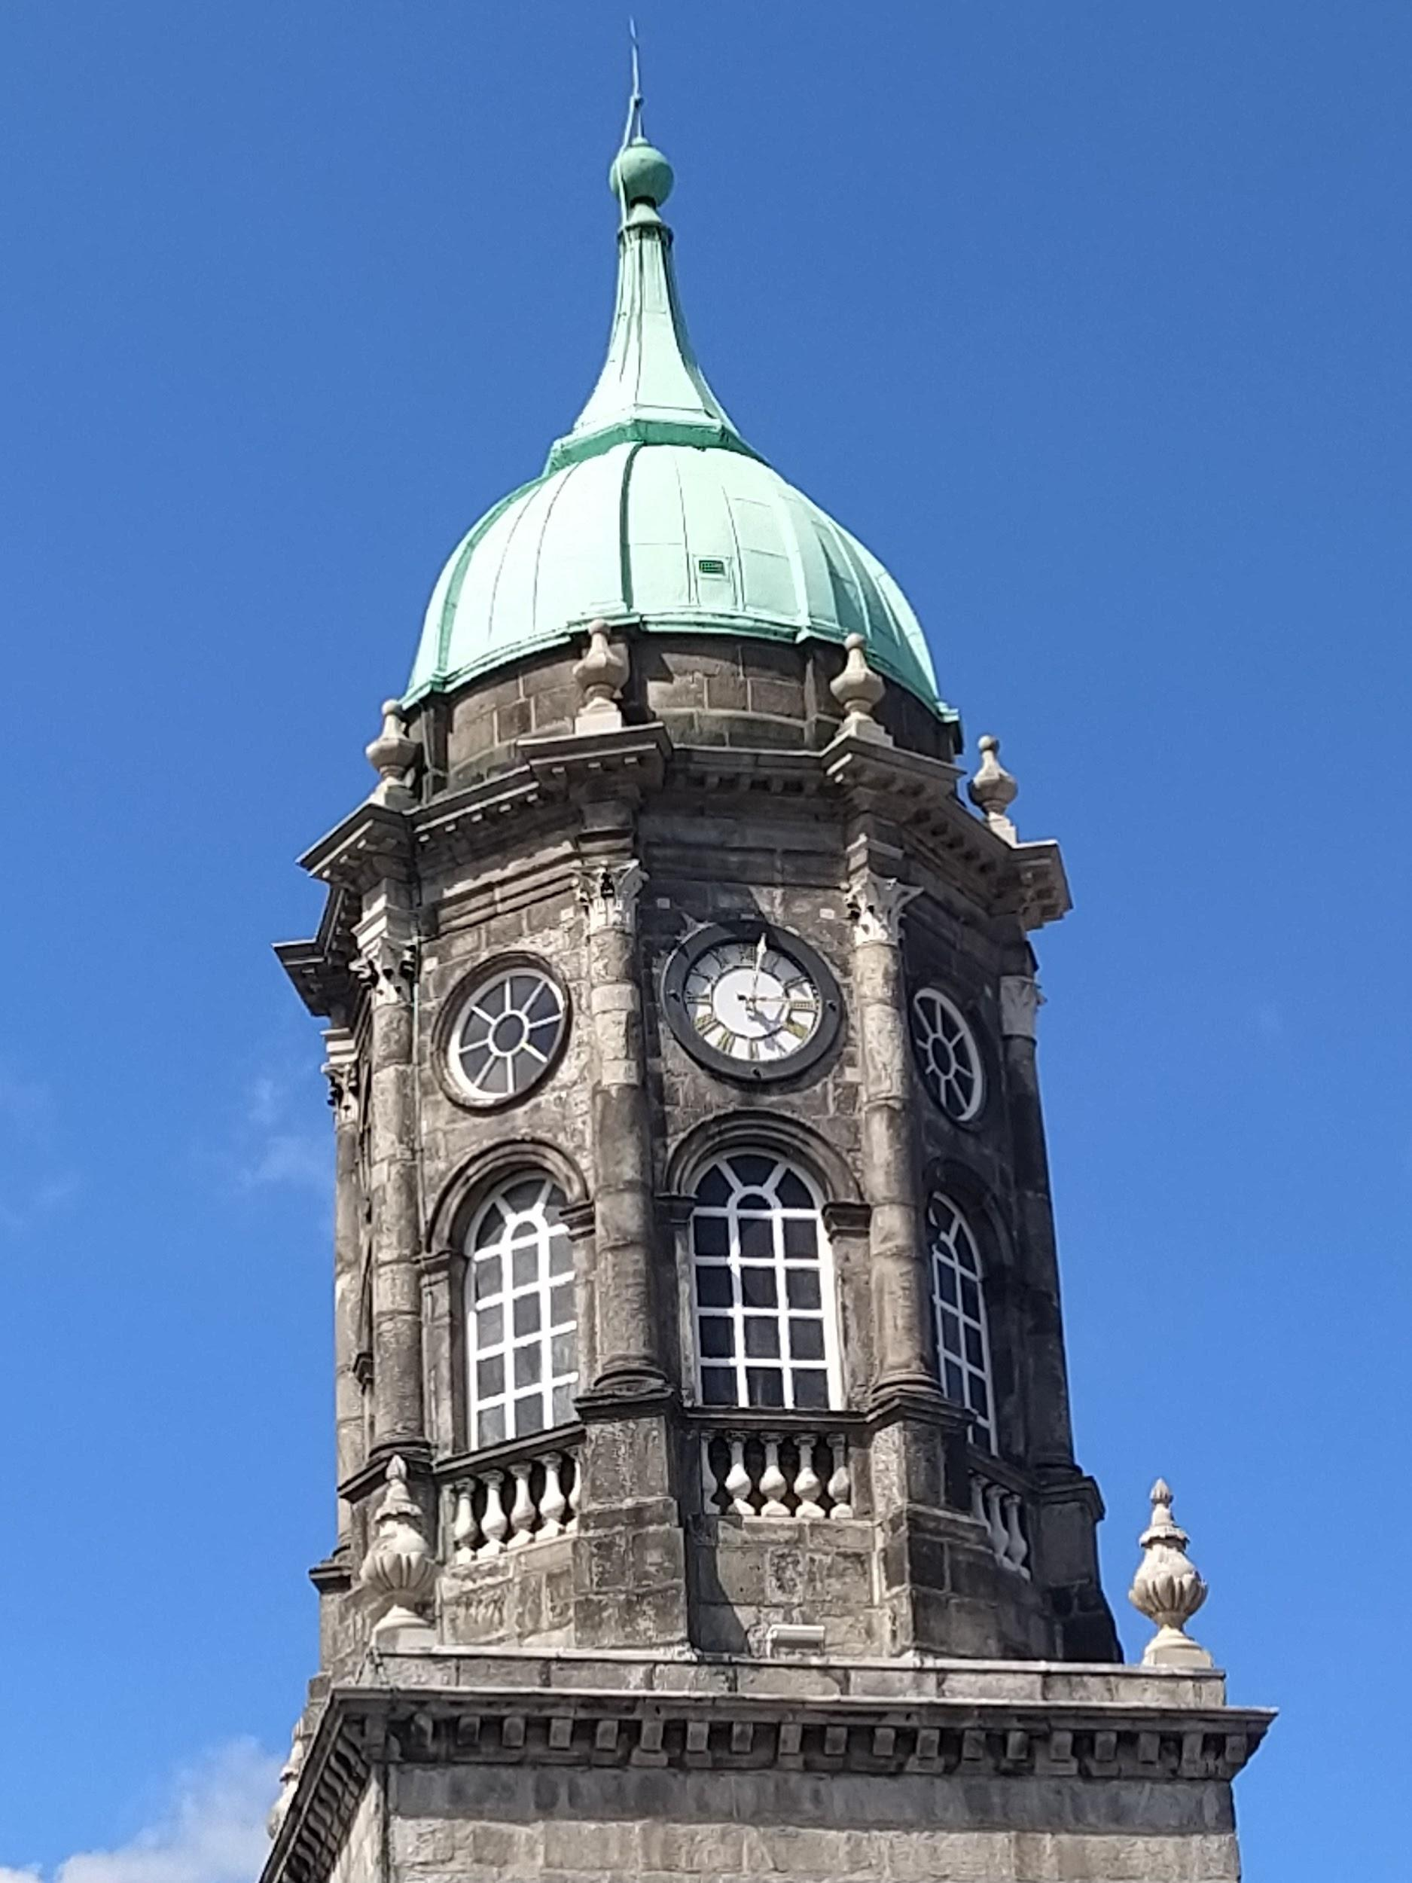
DUBLIN CASTLE - zwiedzanie po zajęciach

Slide 17
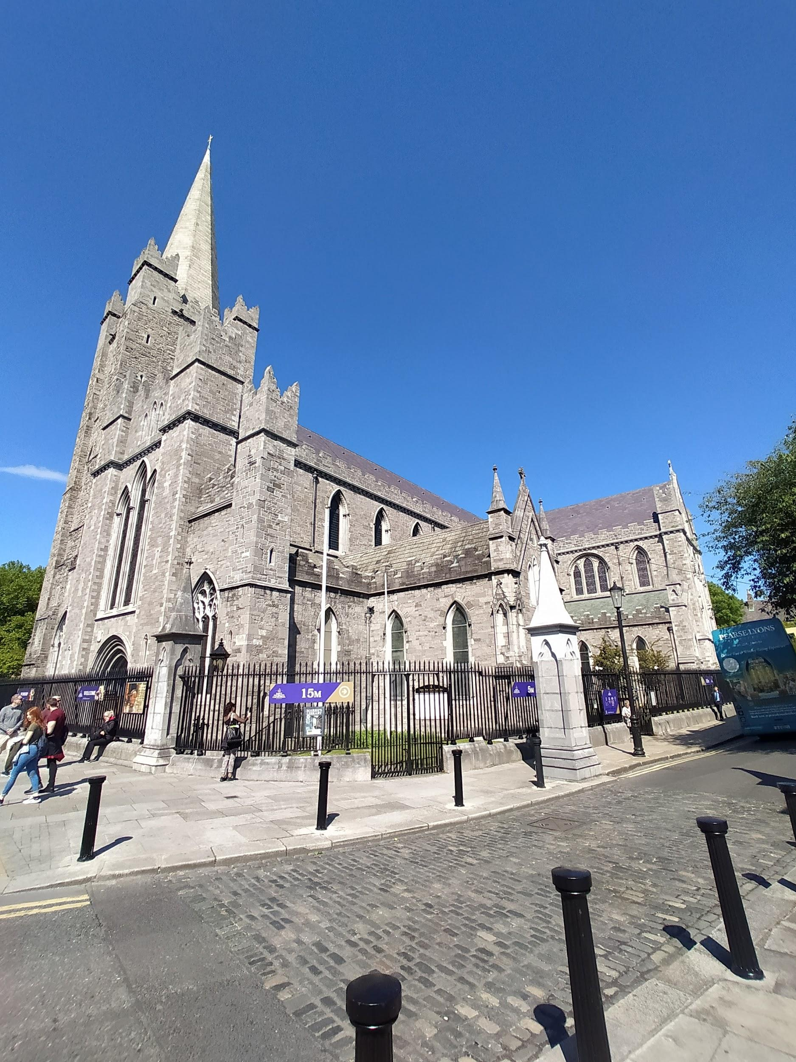
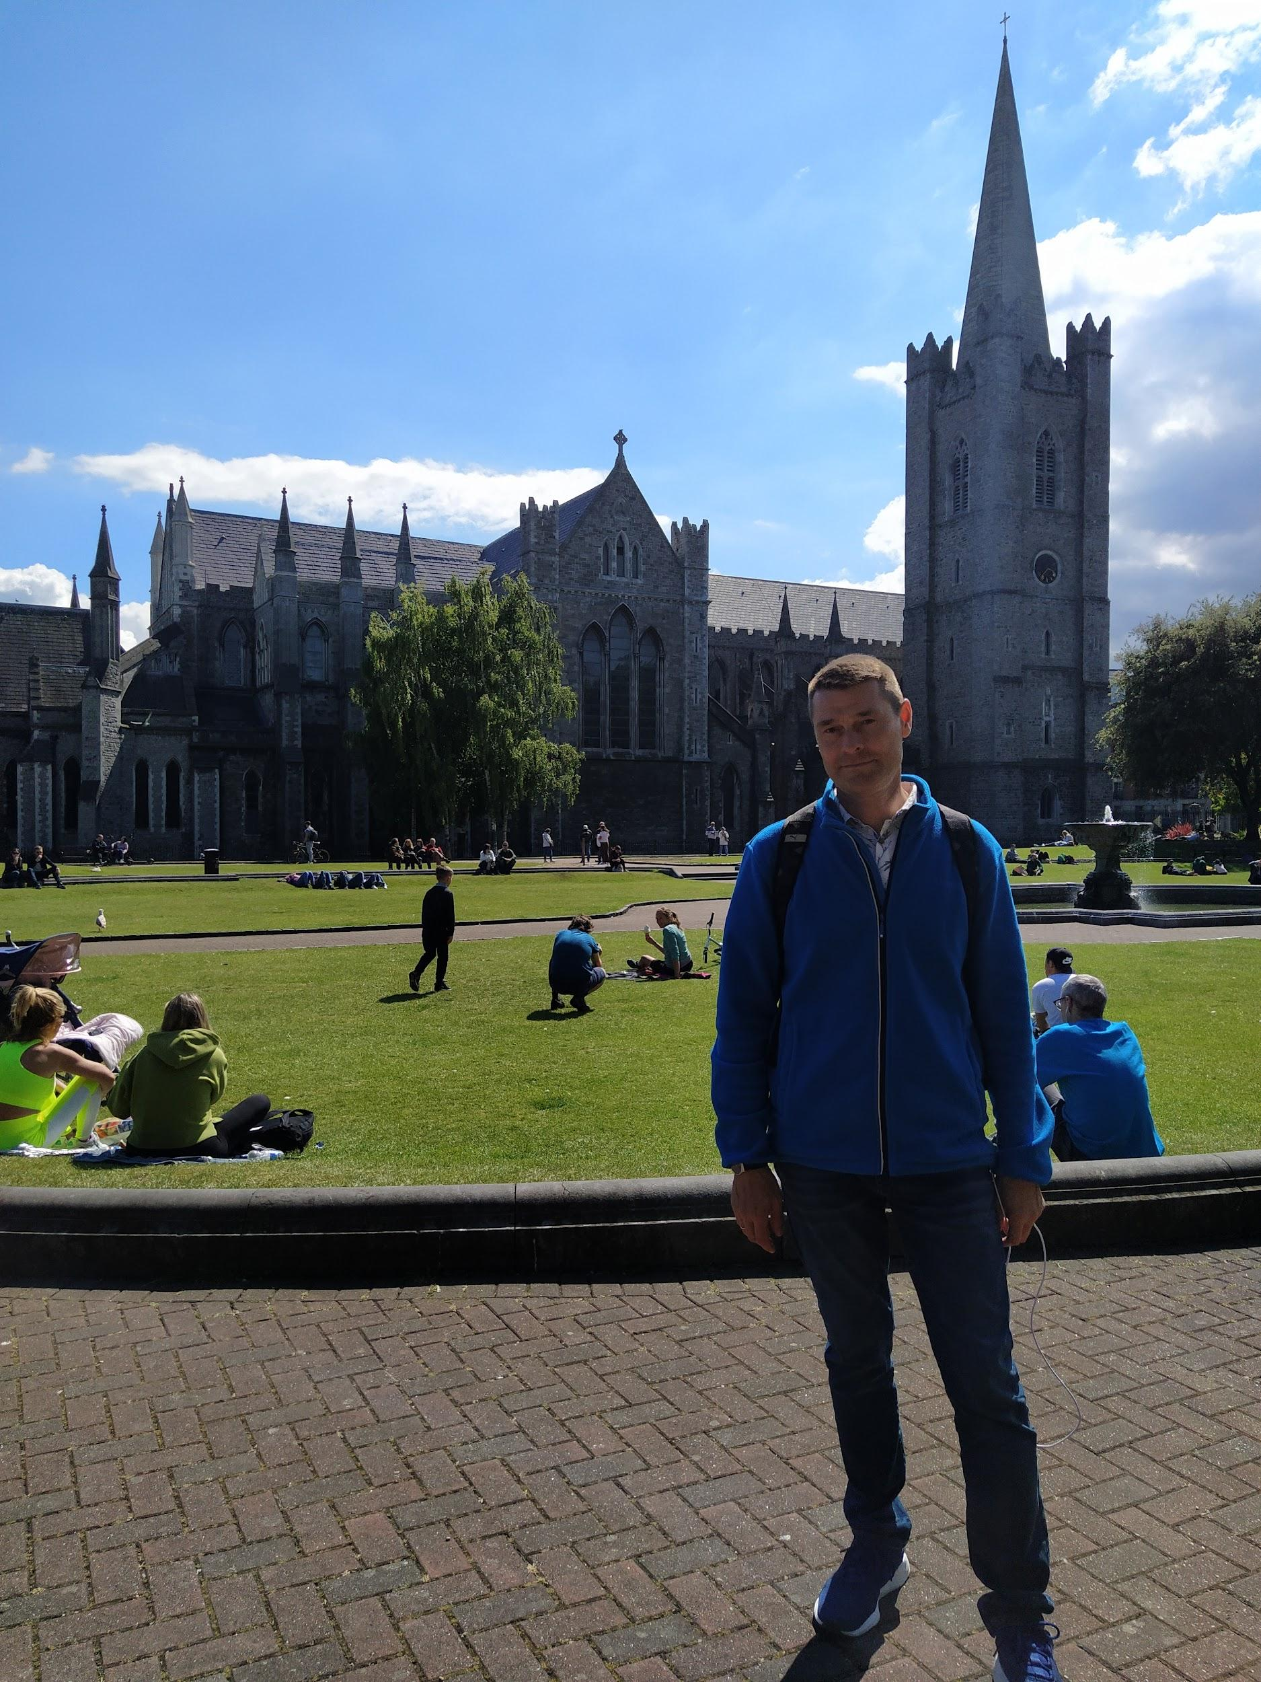
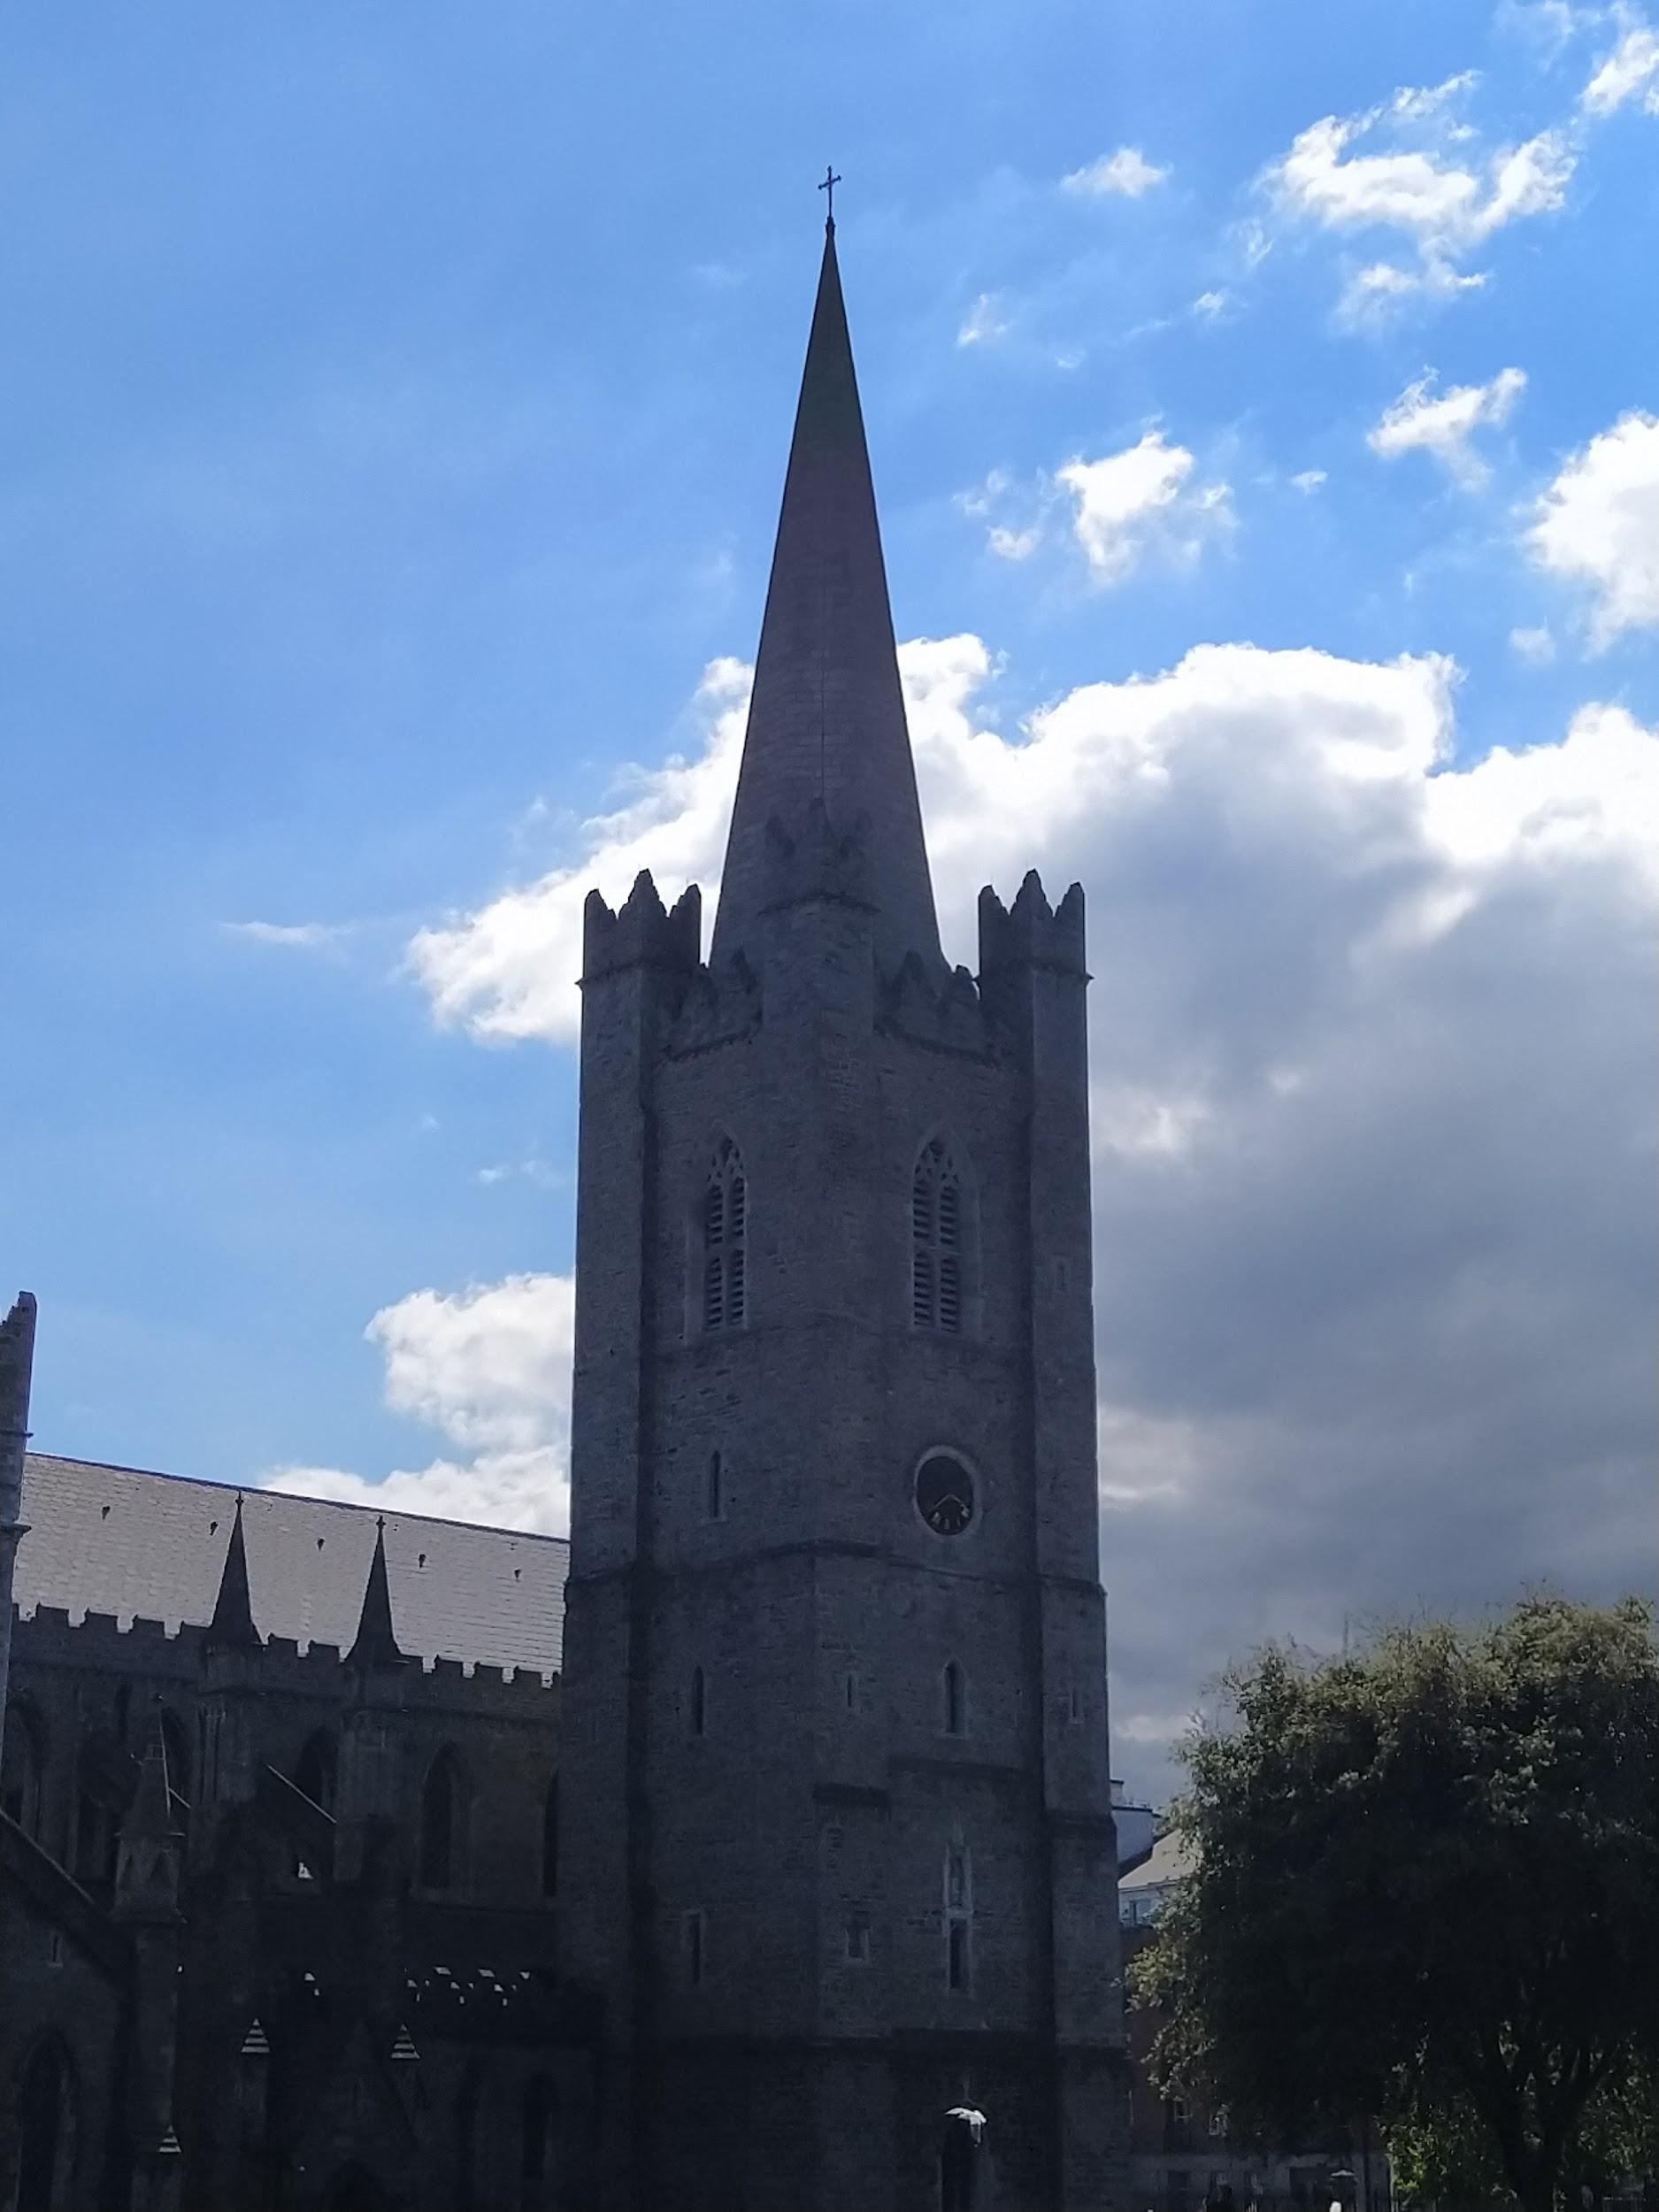
Zwiedzanie przepięknej okolicy
Katedry Świętego Patryka.

Slide 18
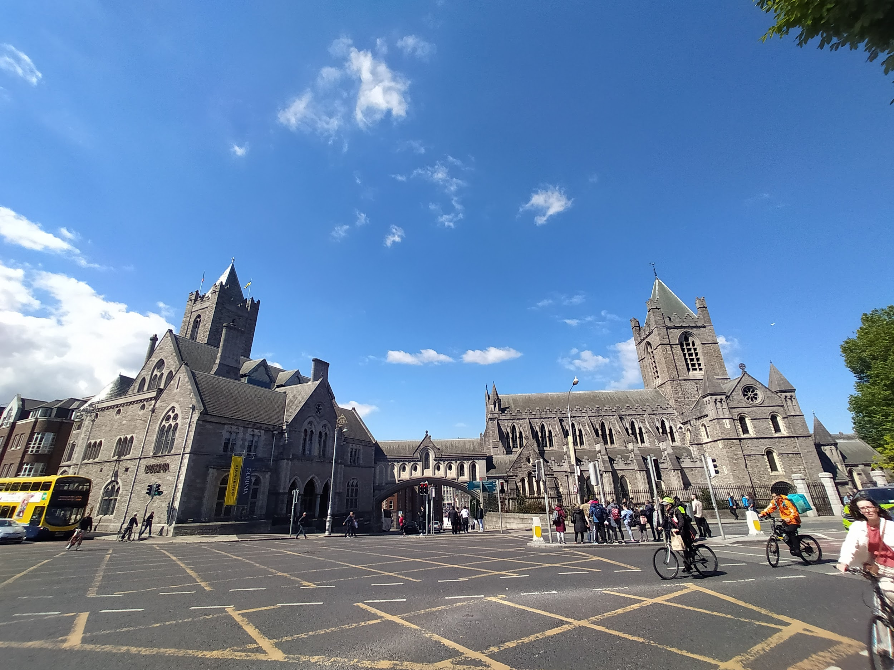
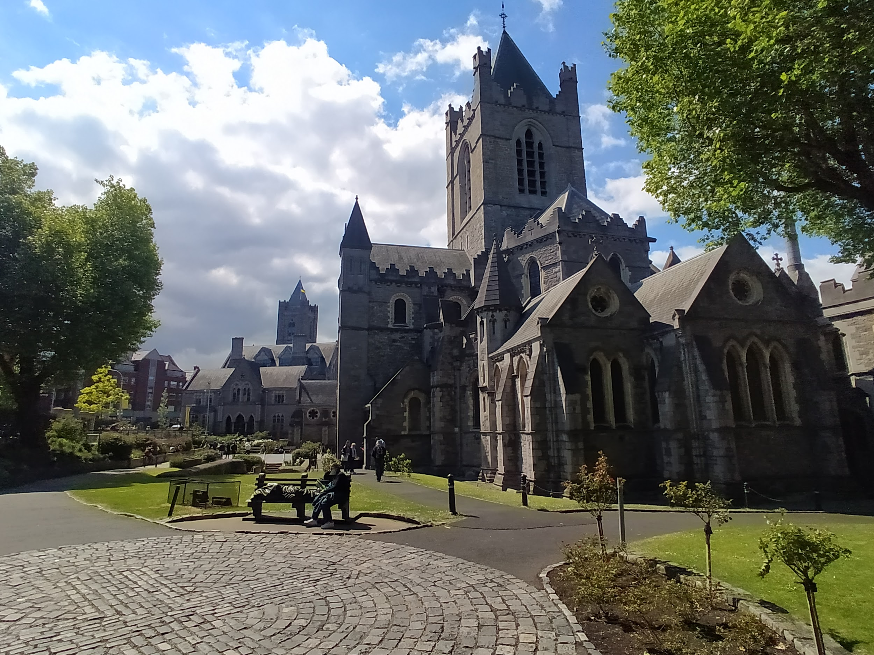
Kościół Św. Krzysztofa.
Kolejny przykład piękna architektury sakralnej.
Towarzyszące nam słońce nie zawodziło. :)

Slide 19
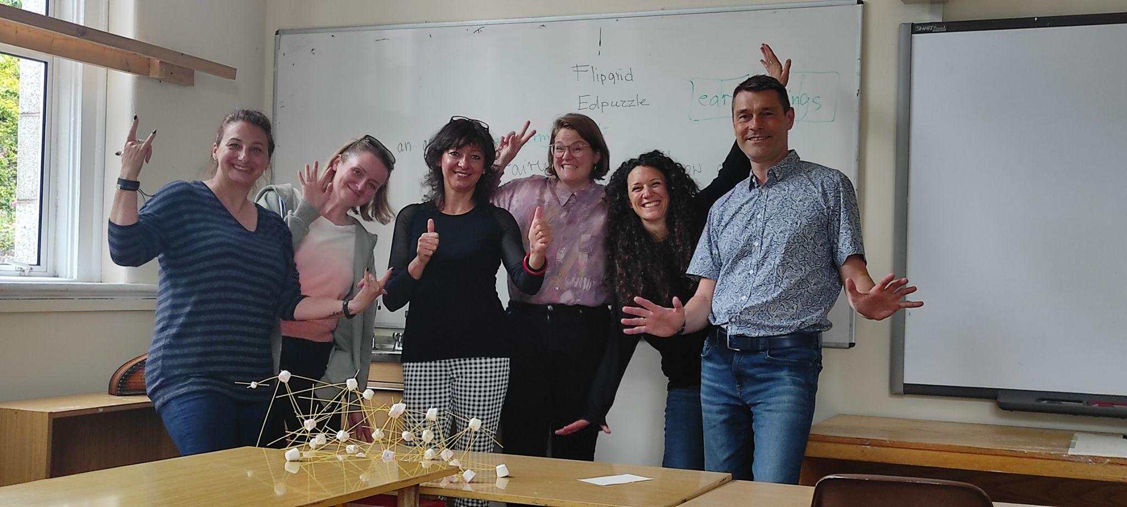
Radosne zakończenie zajęć.

Slide 20
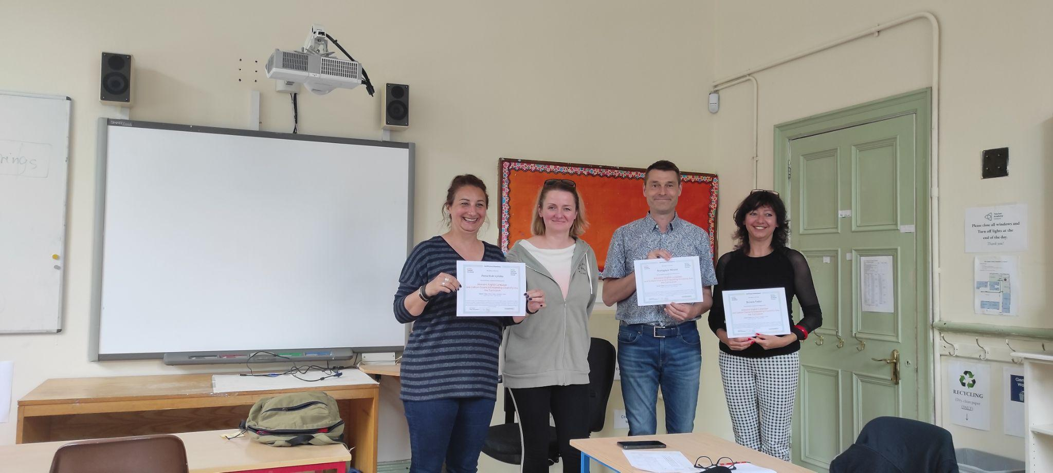
Kurs intensywnego angielskiego
i kultury Irlandii poświadczony
certyfikatami.

Slide 21
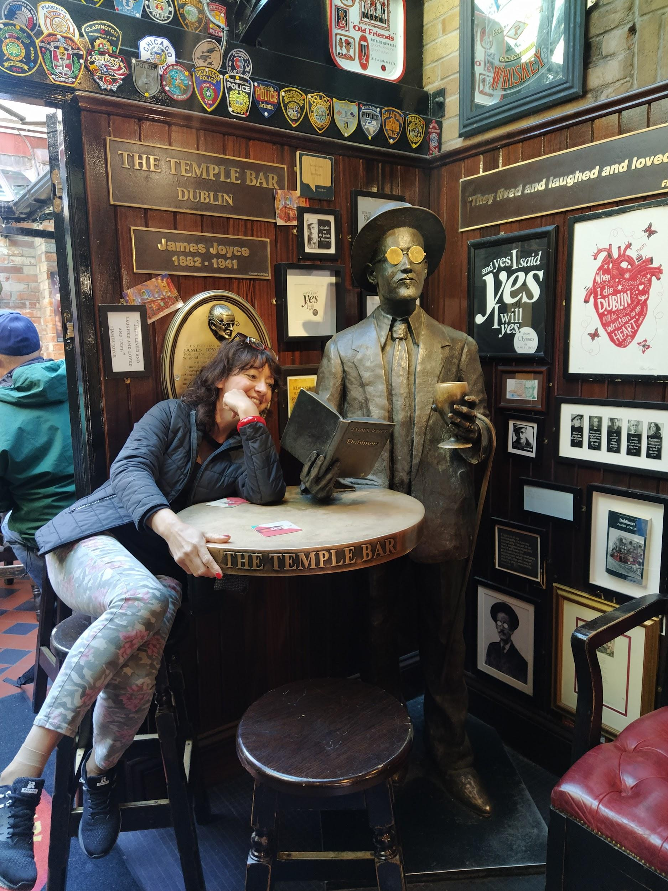
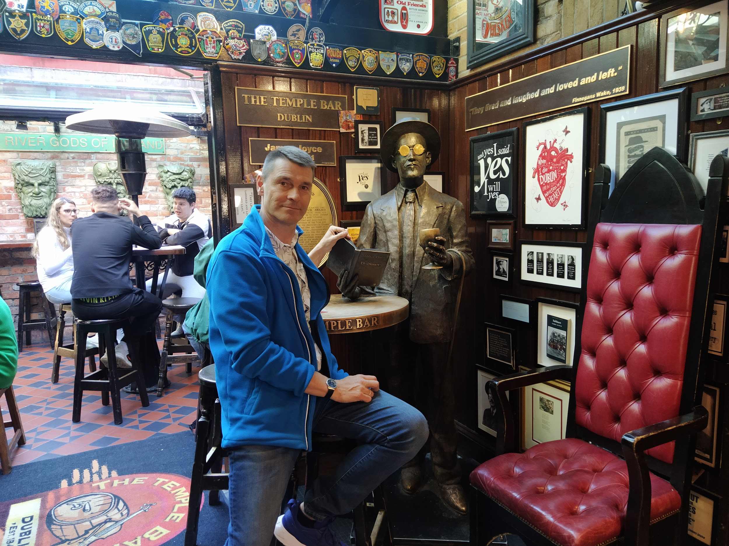
James Joyce to klasyk z Dublina.
W najstarszym barze świata rozprawialiśmy o jego pisarstwie. ;)

Slide 22
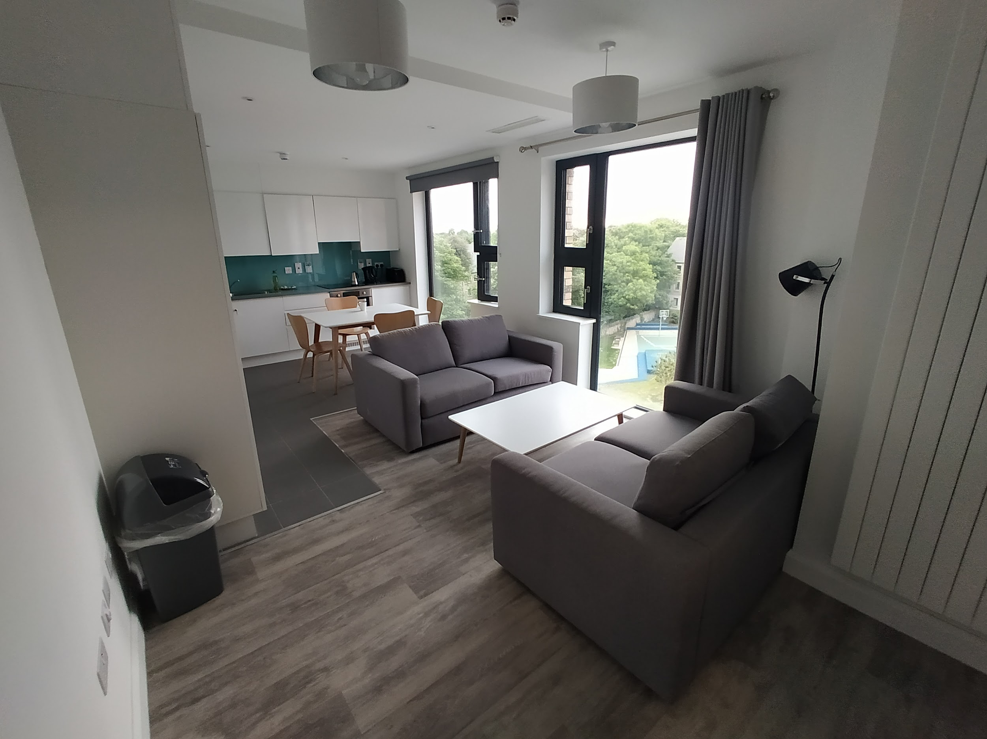
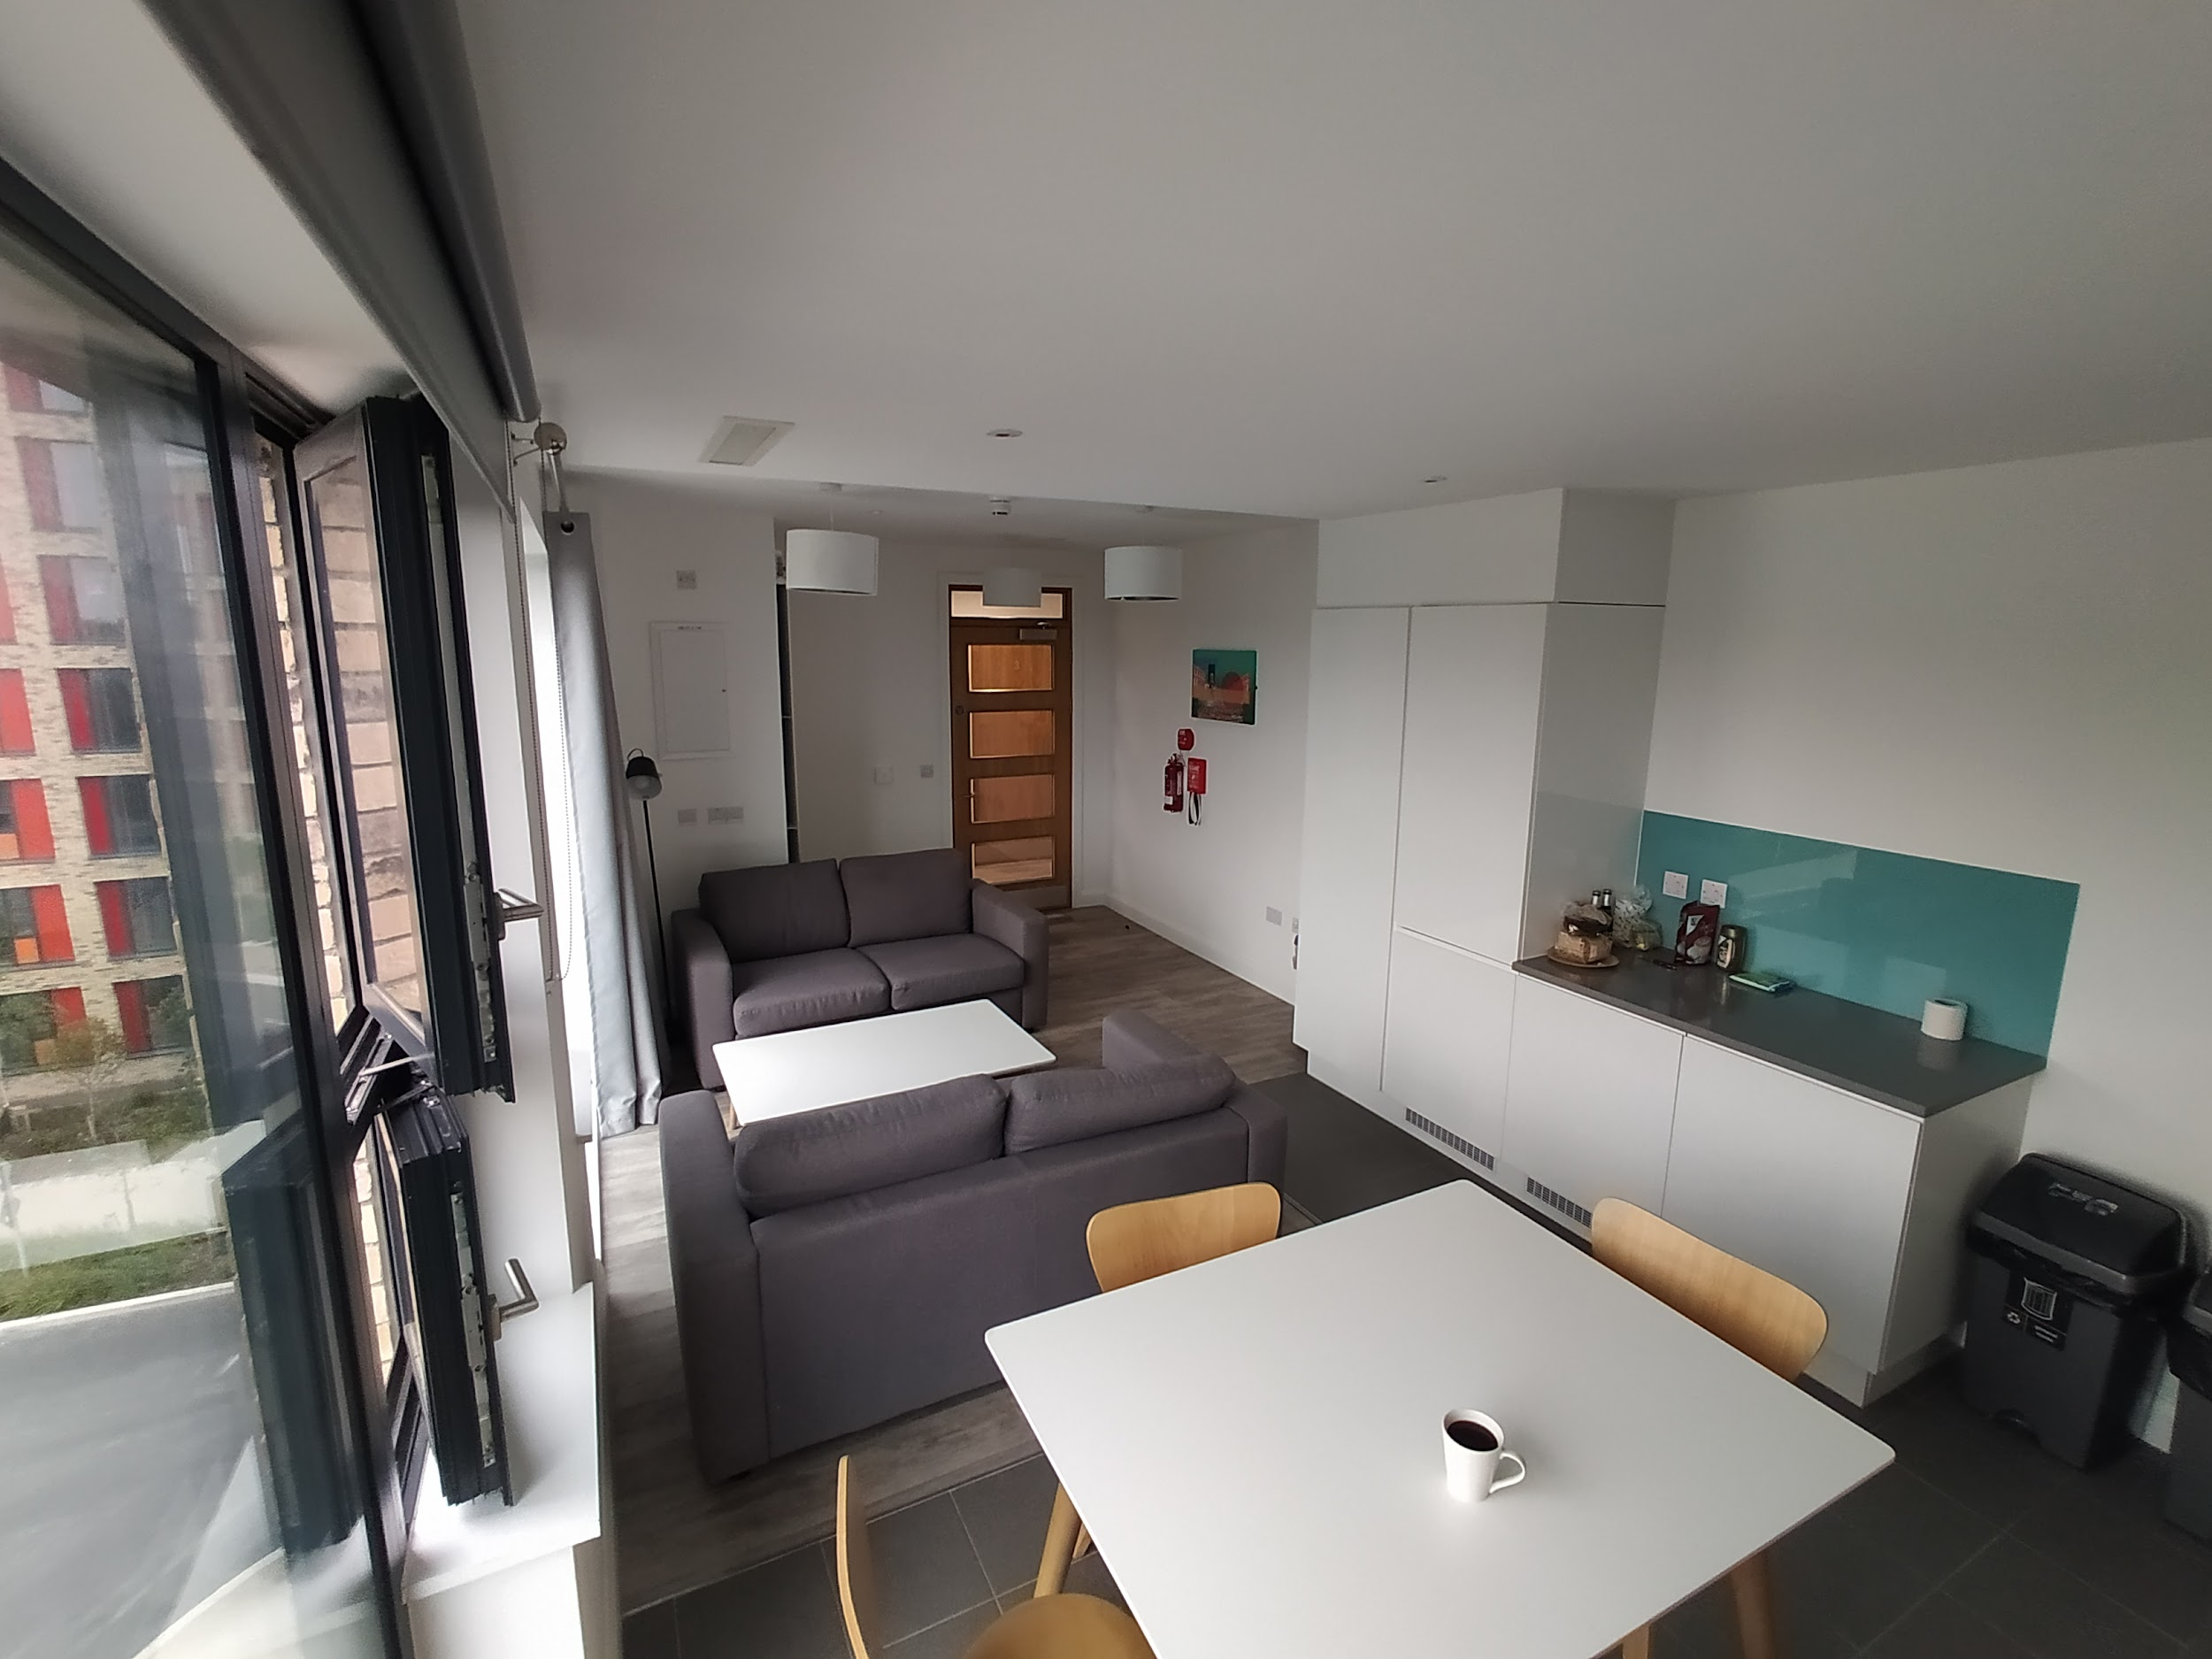
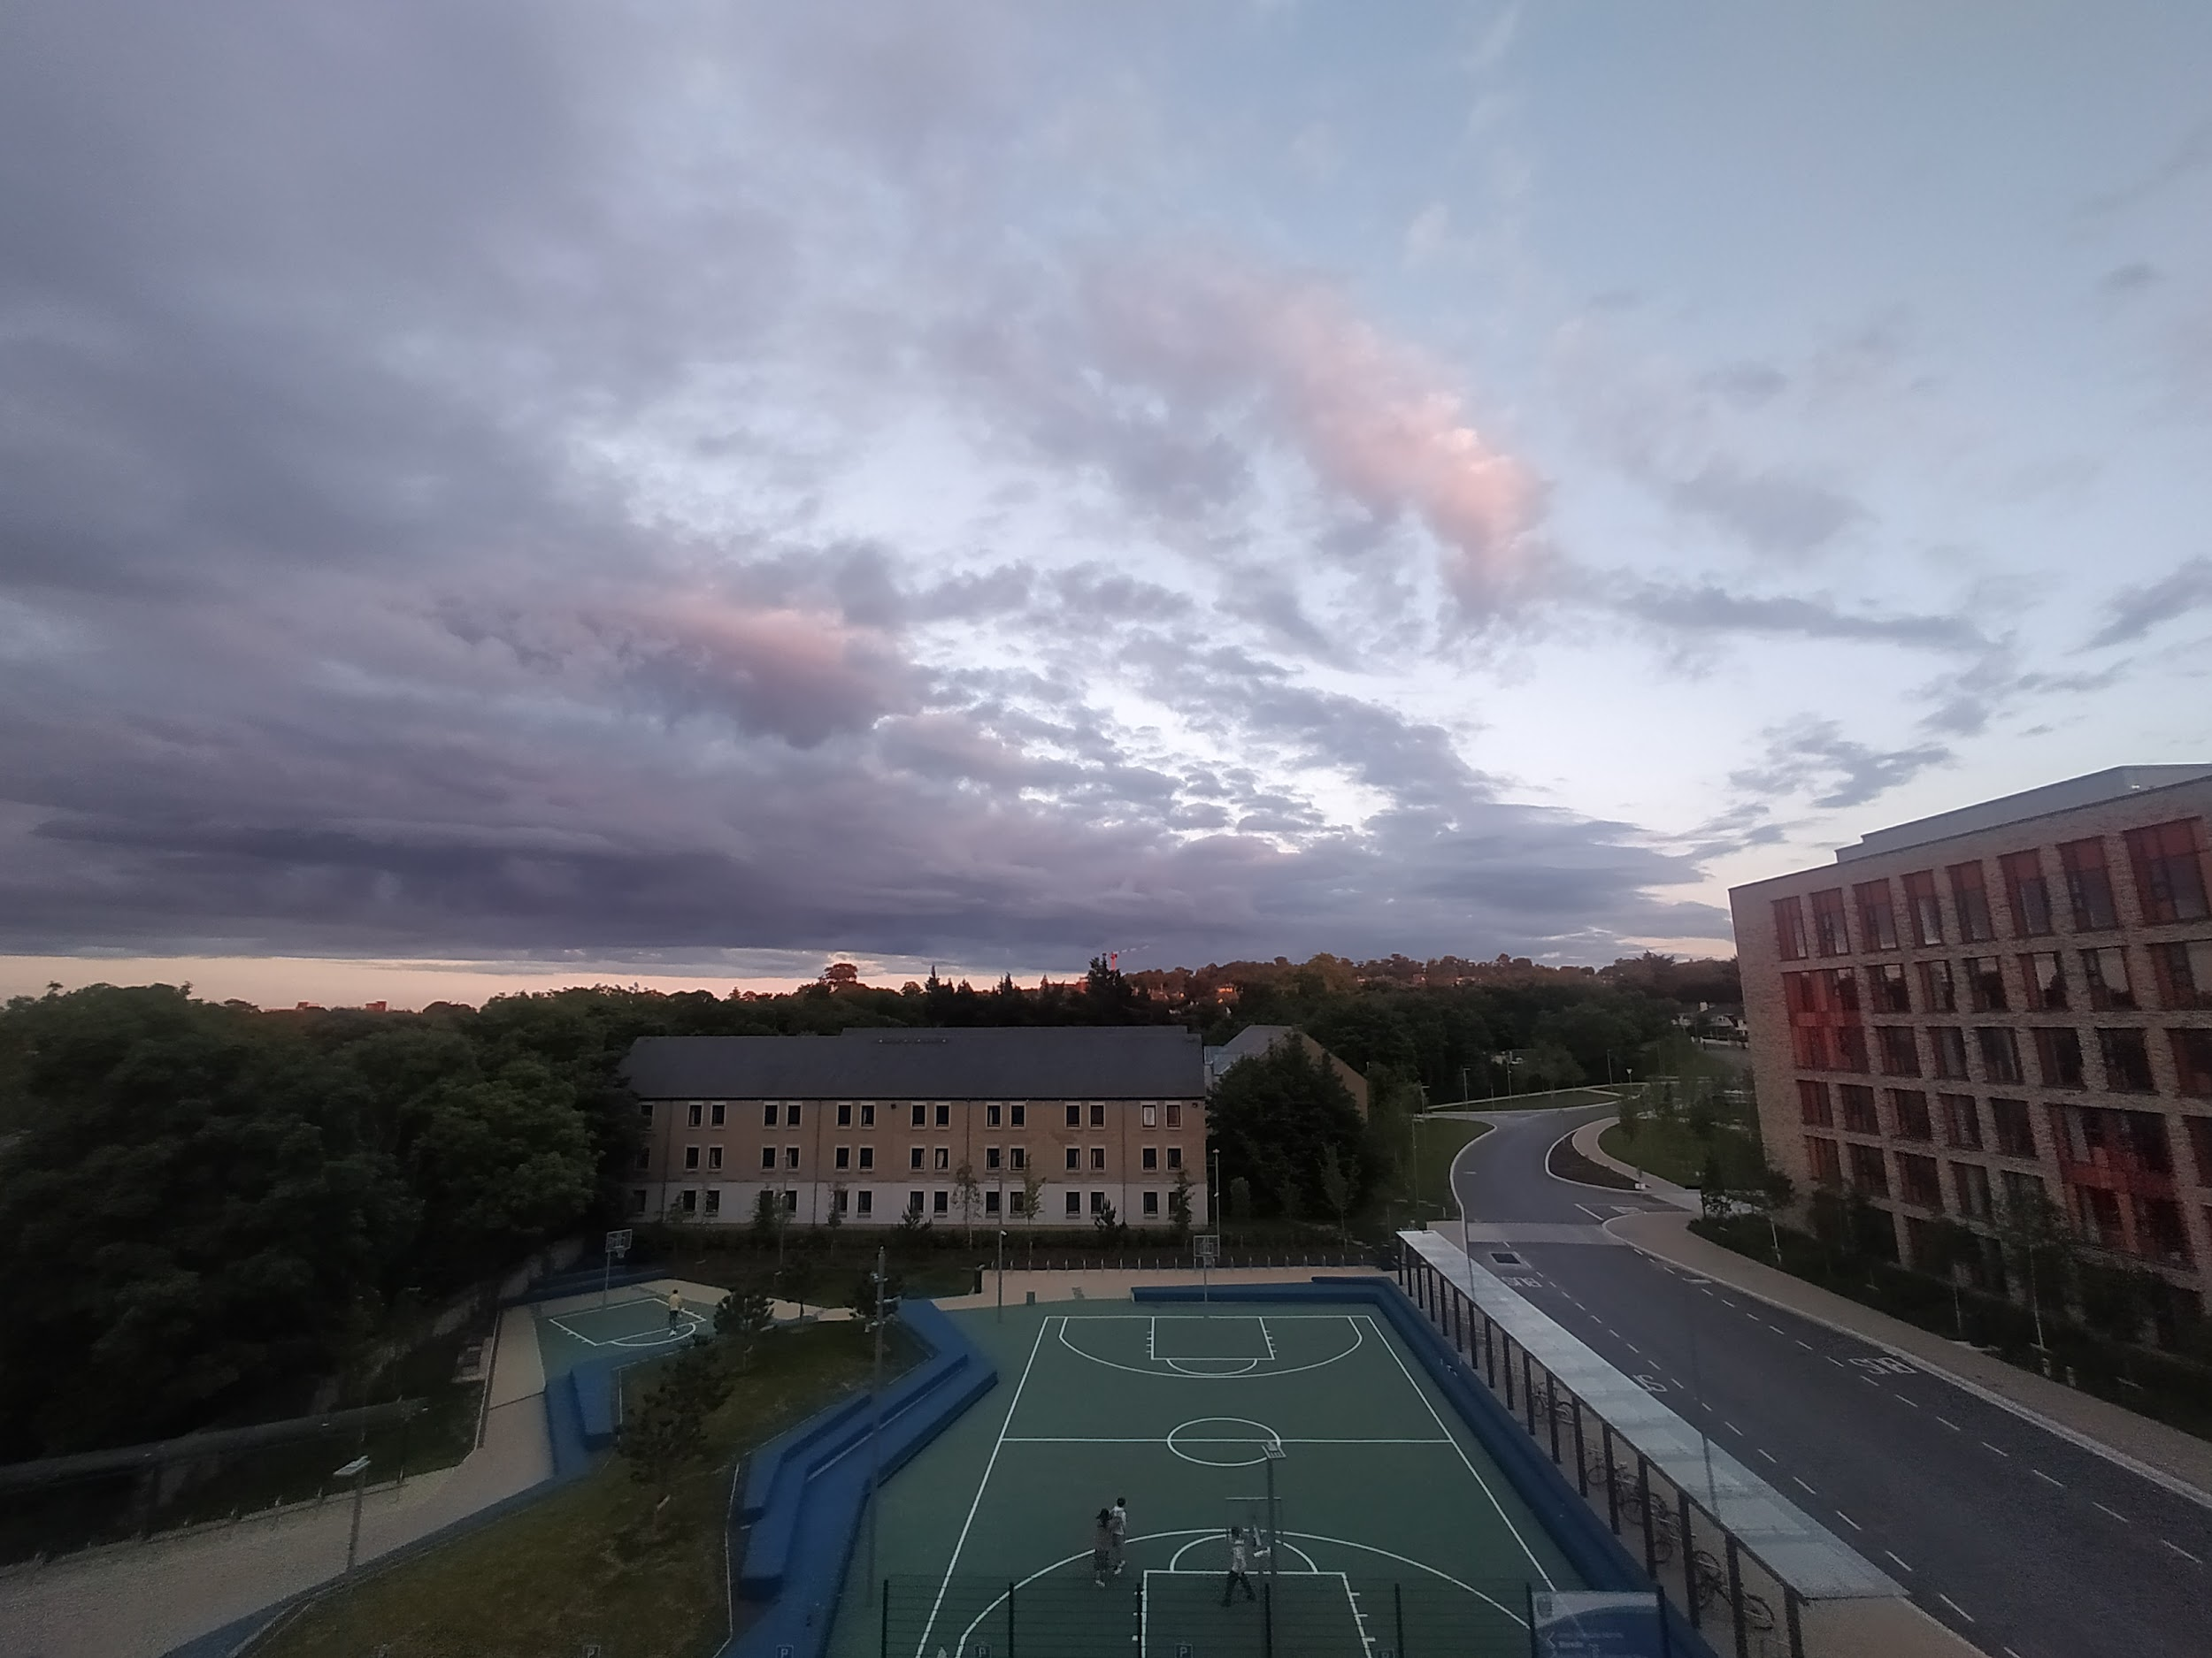
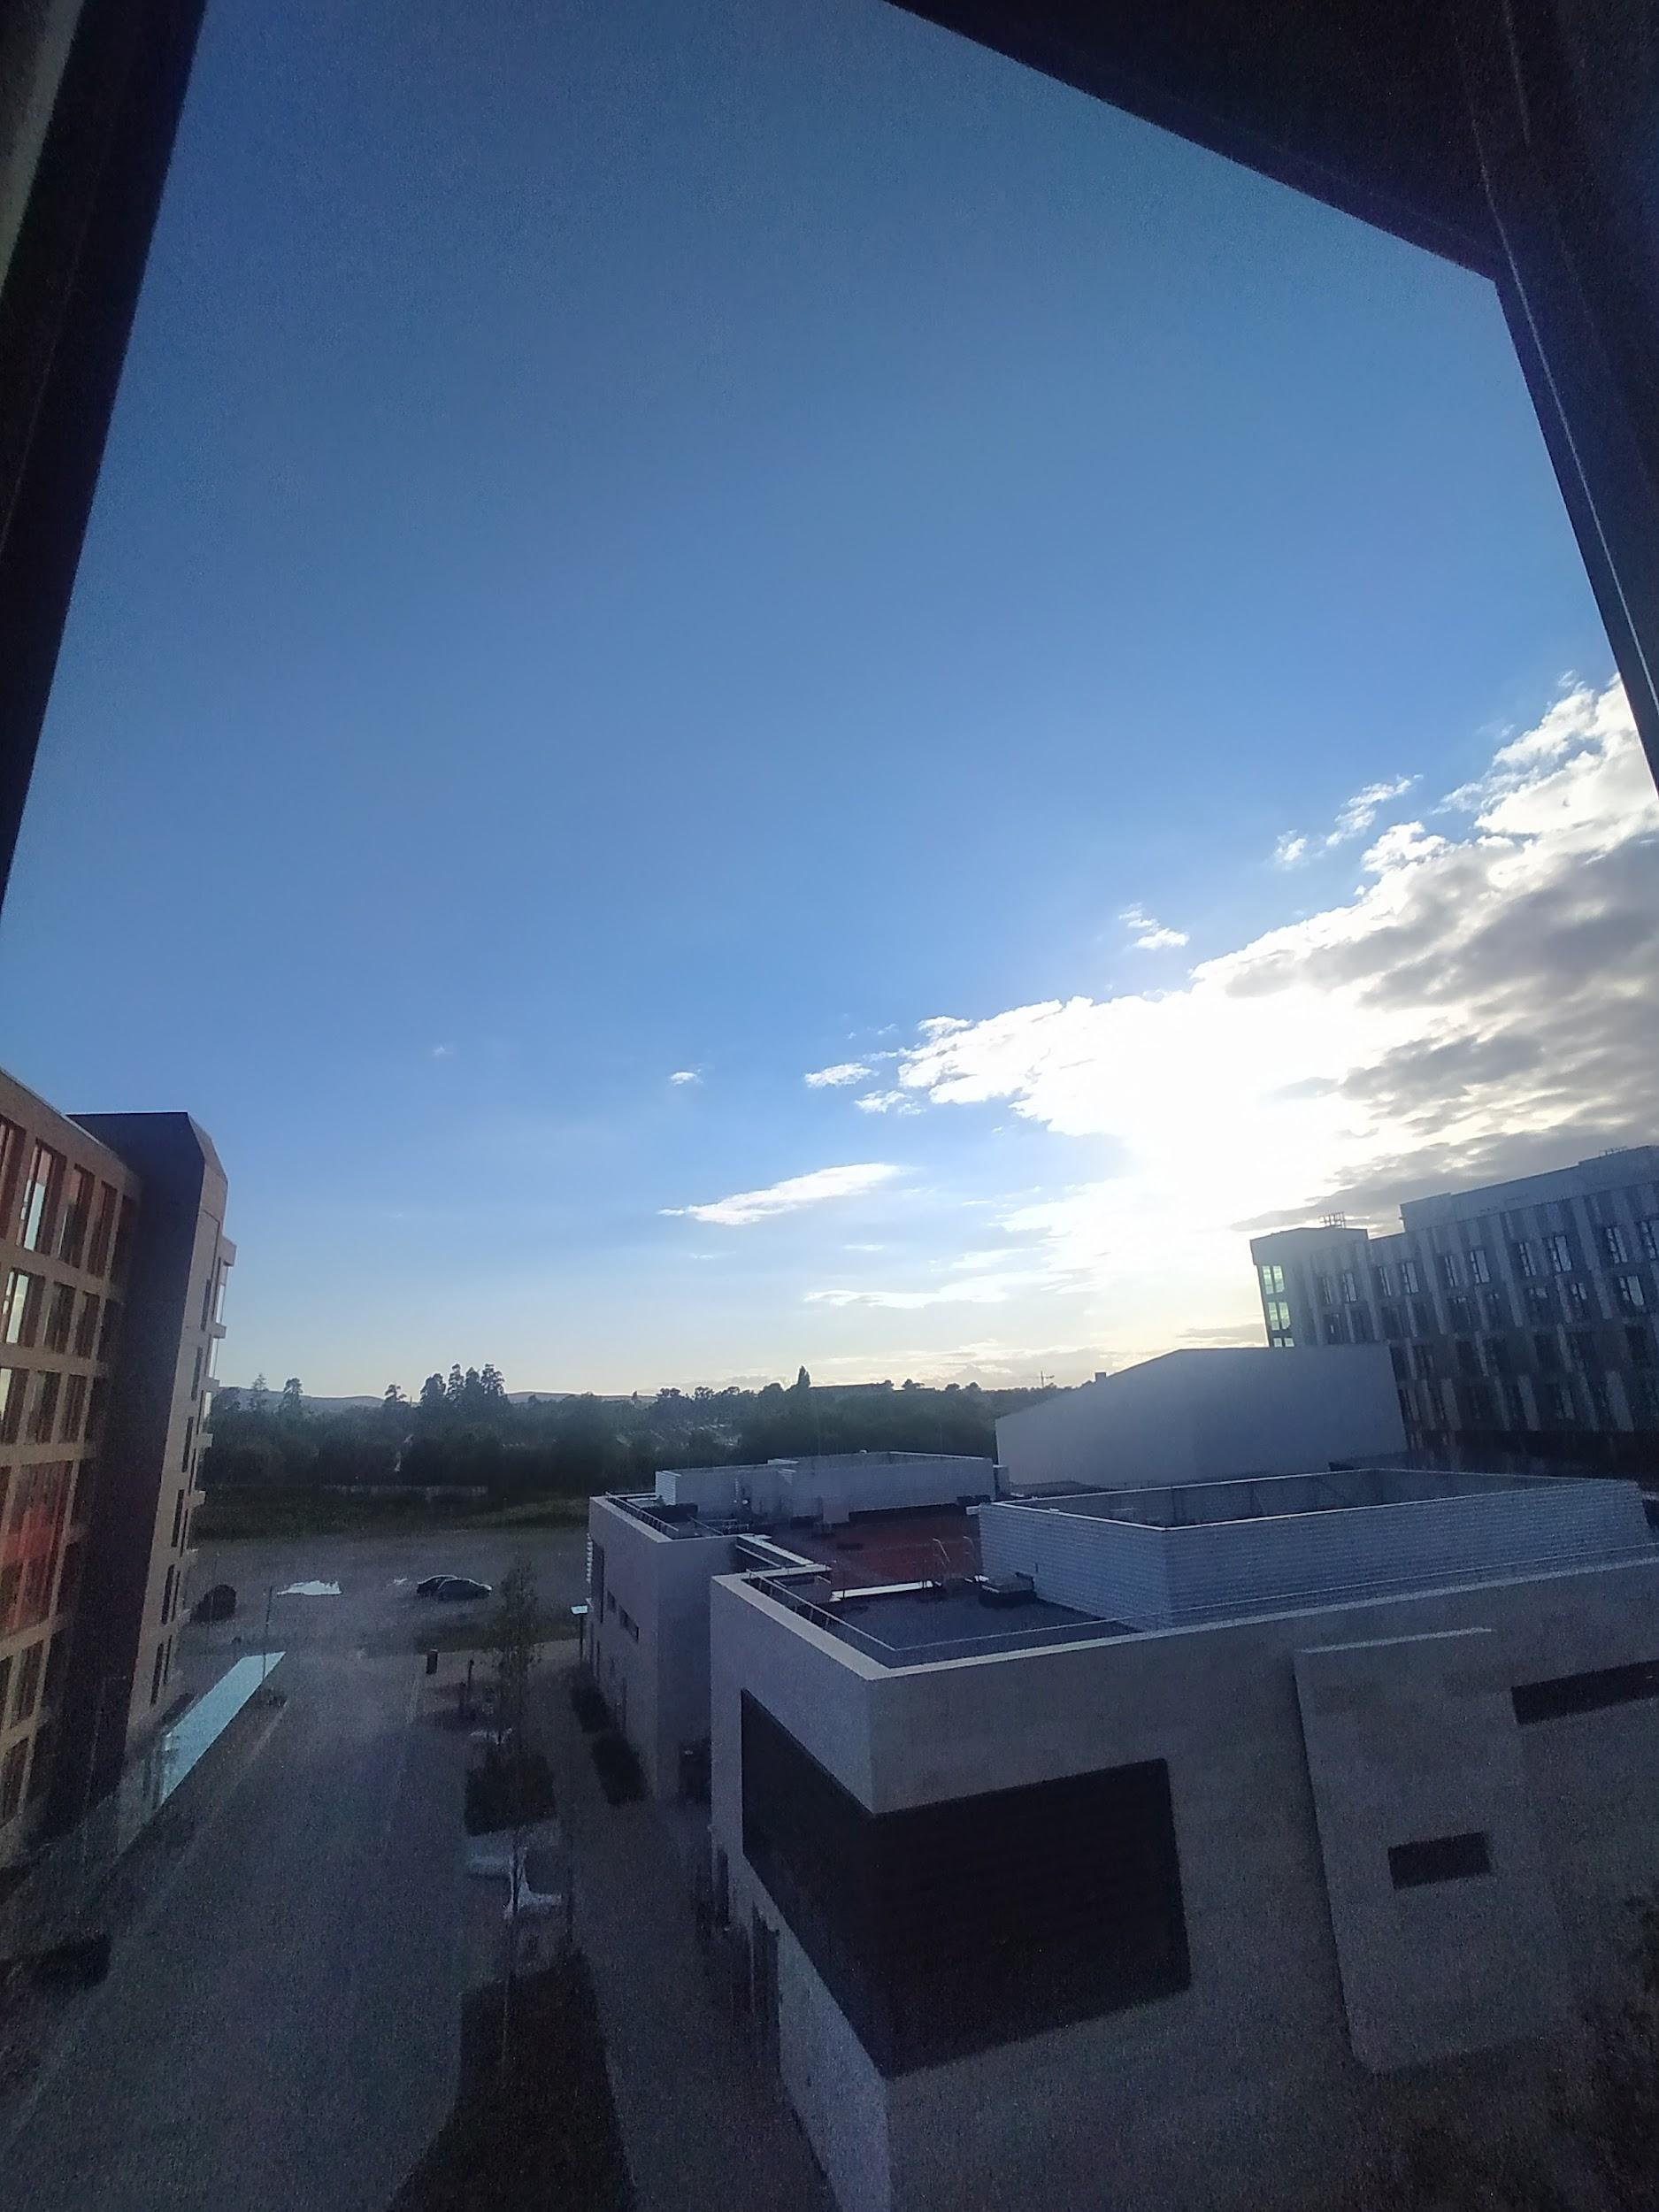
Morning
Coffee
UCD to ogromny studencki kampus.
Tam mieszkaliśmy. Czysto, przytulnie, z pięknym widokiem za oknem przy porannej kawie.

Slide 23
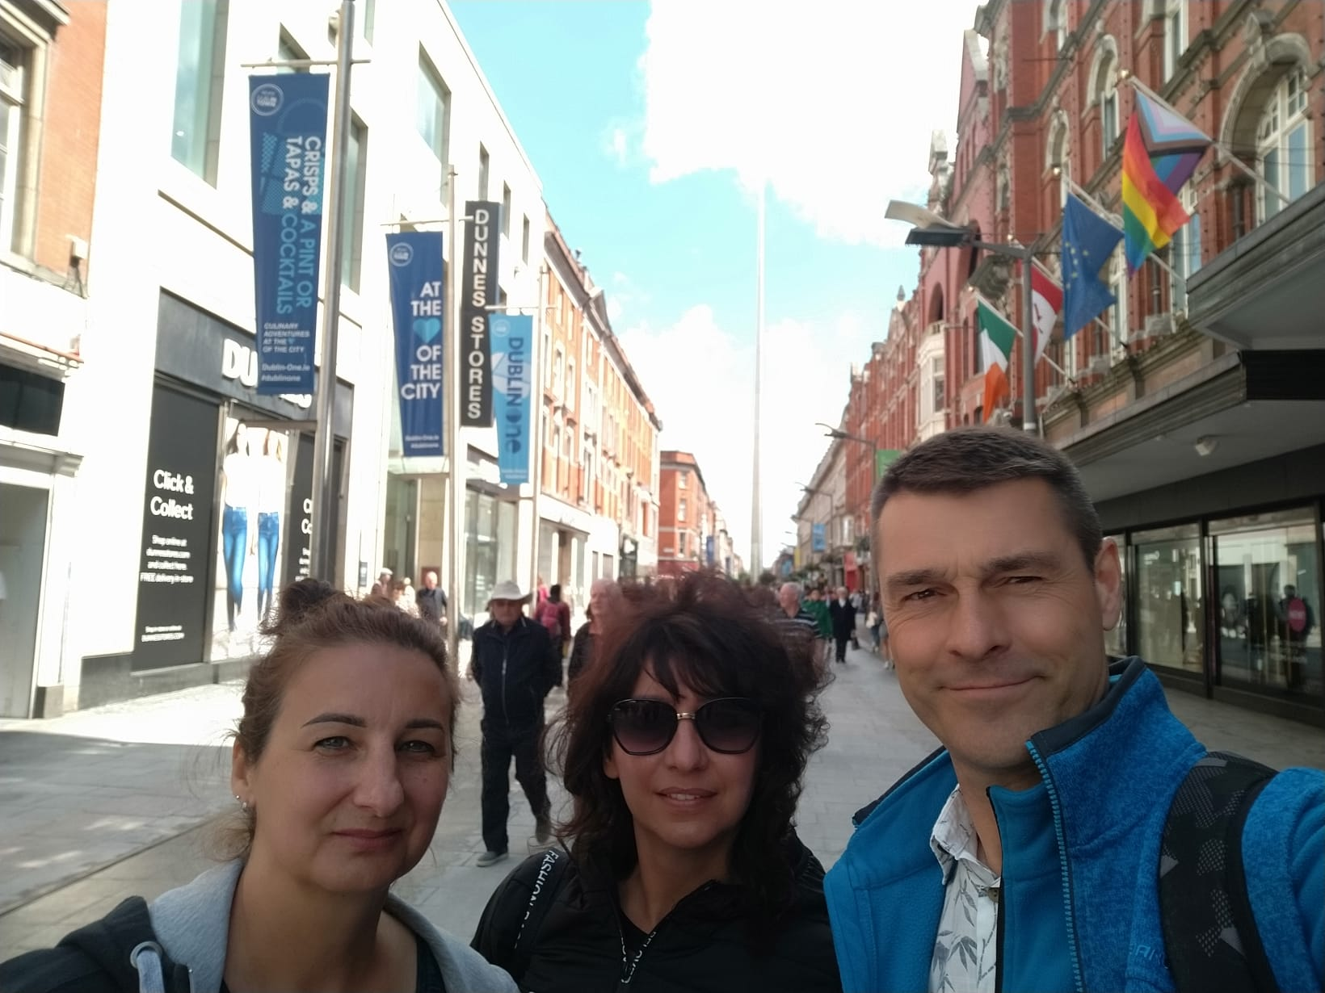
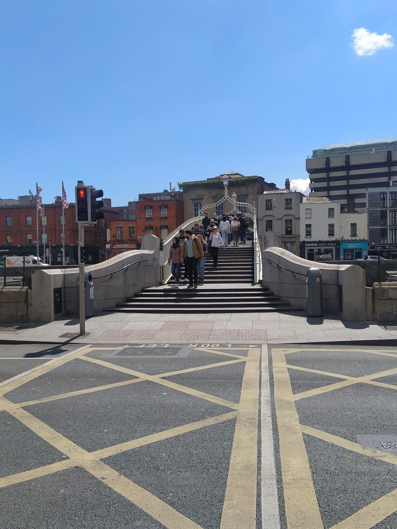
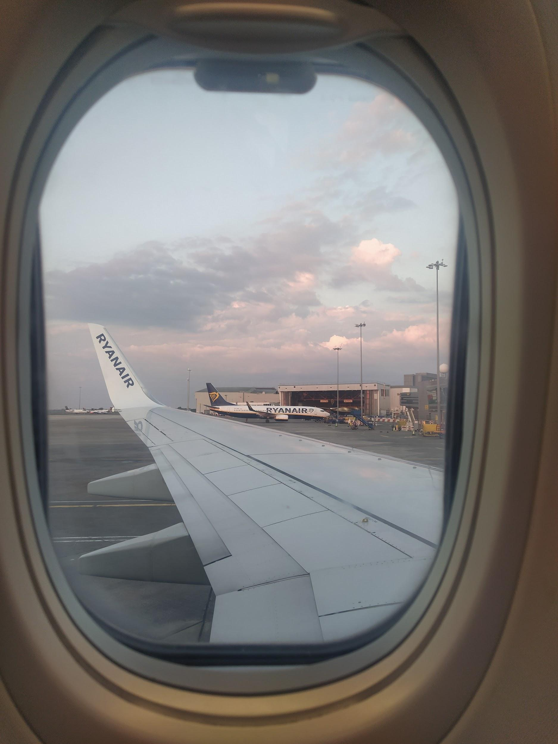

Slide 24
Thank You very much for listening and watching
Anna
Bożena
Remigiusz

